Slide 1
Obras e Manutenção nos Recintos
Fundação Jardim Zoológico
Março/2022

Slide 2
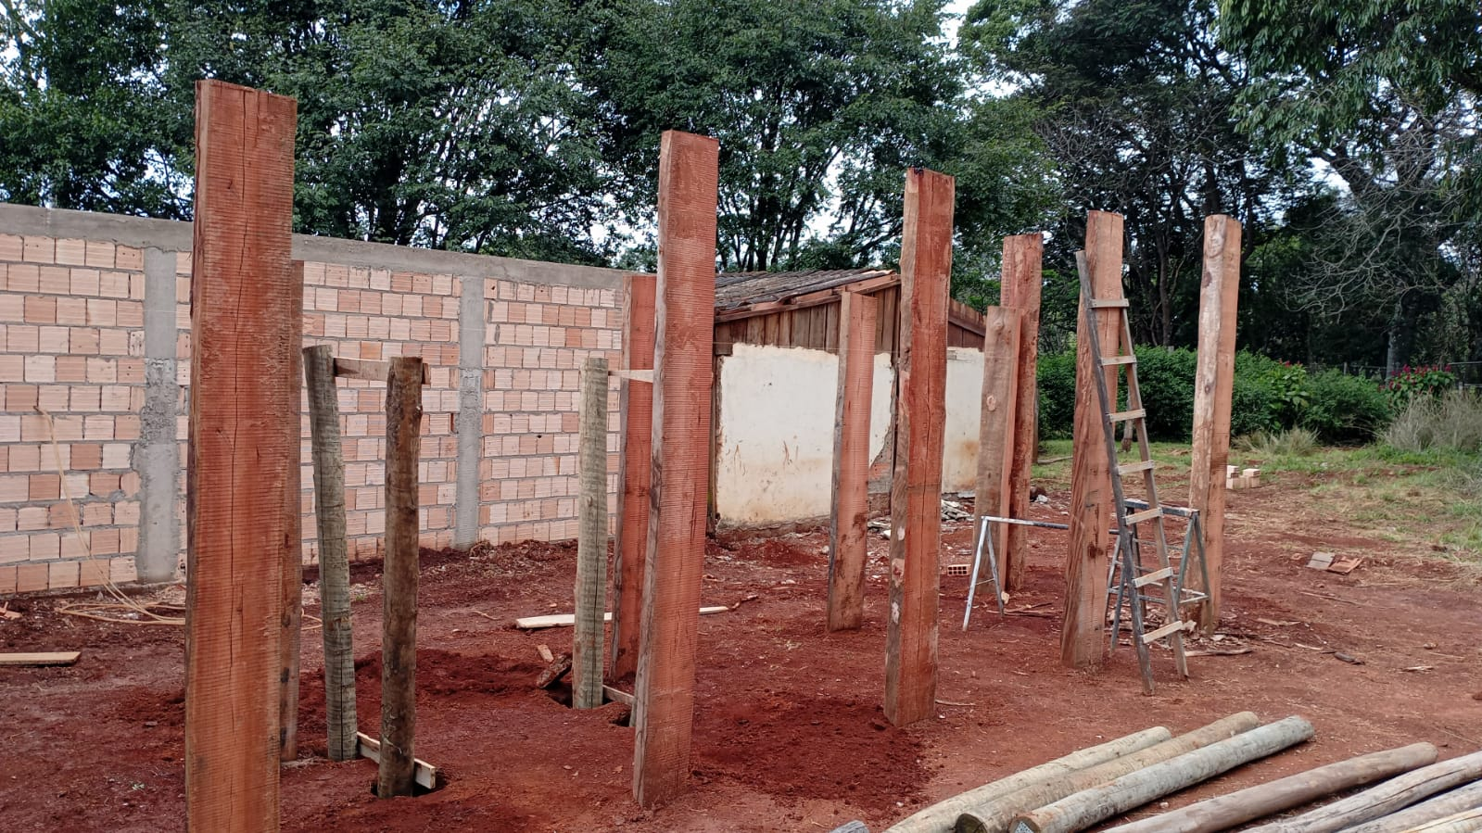
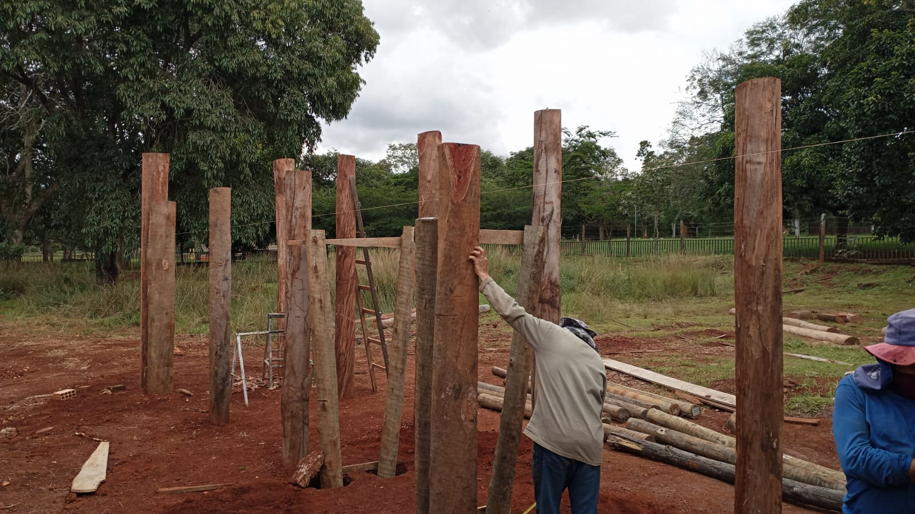
Recinto dos cervídeos - Brete

Slide 3
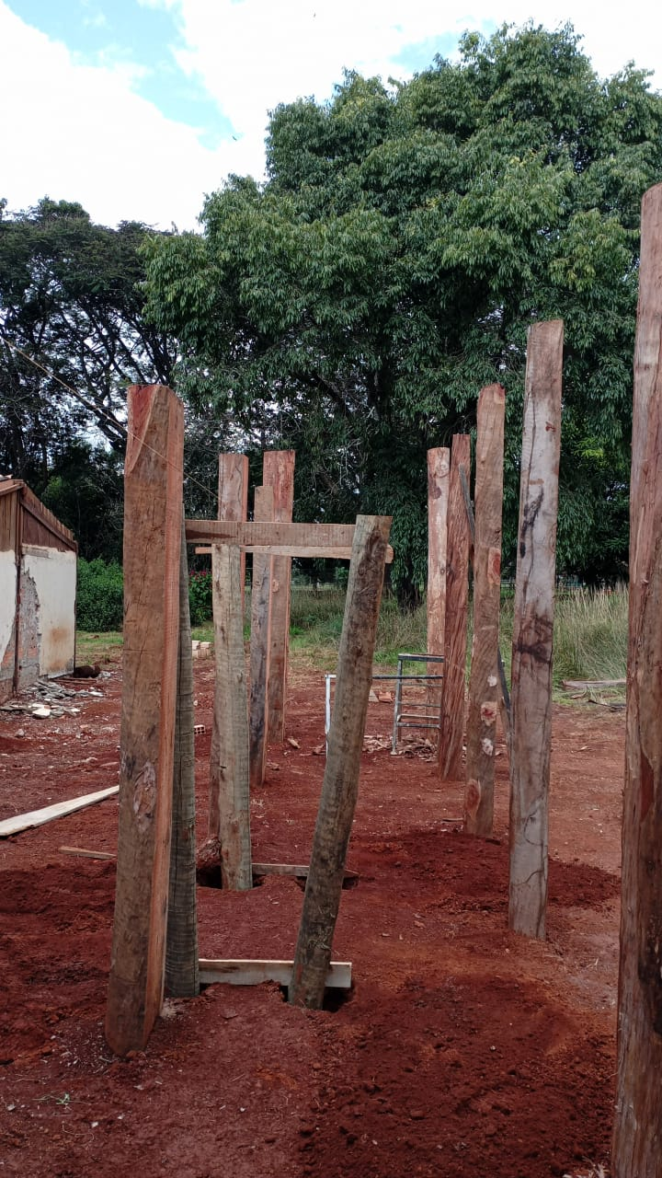
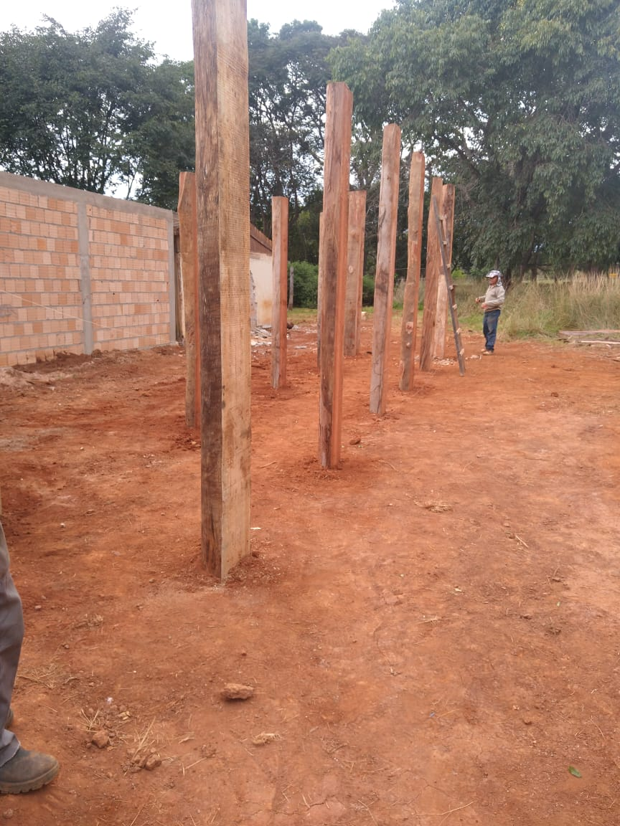
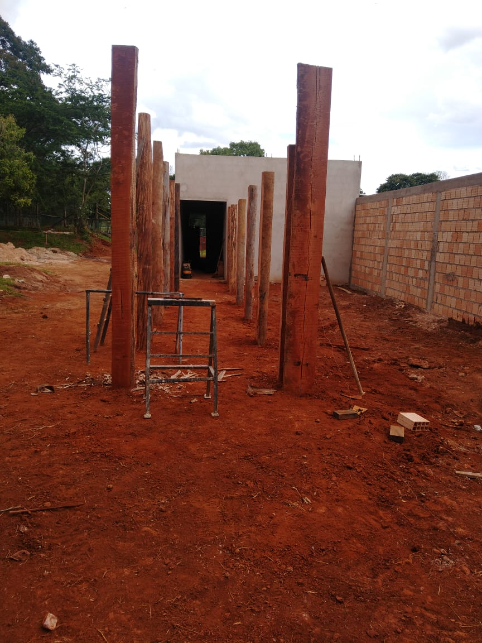
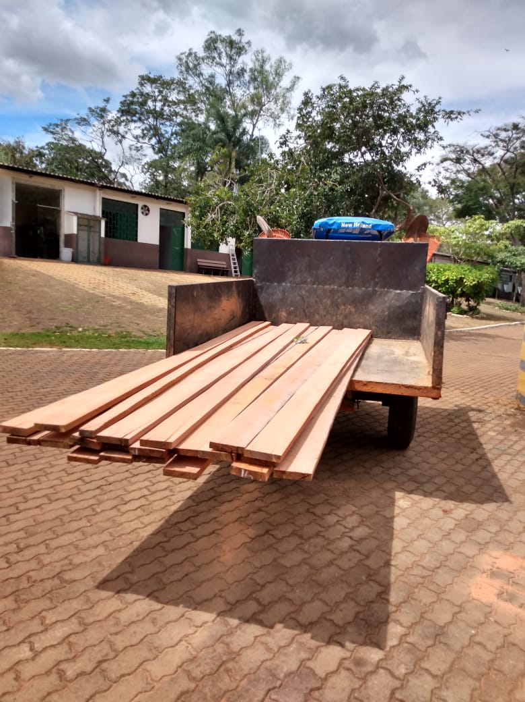
Recinto dos cervídeos - Brete

Slide 4
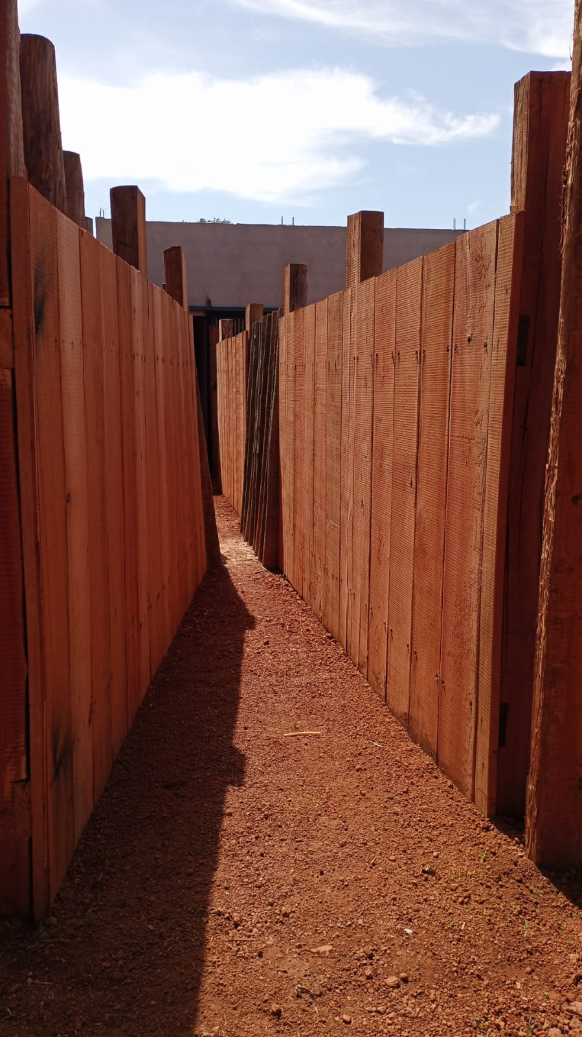
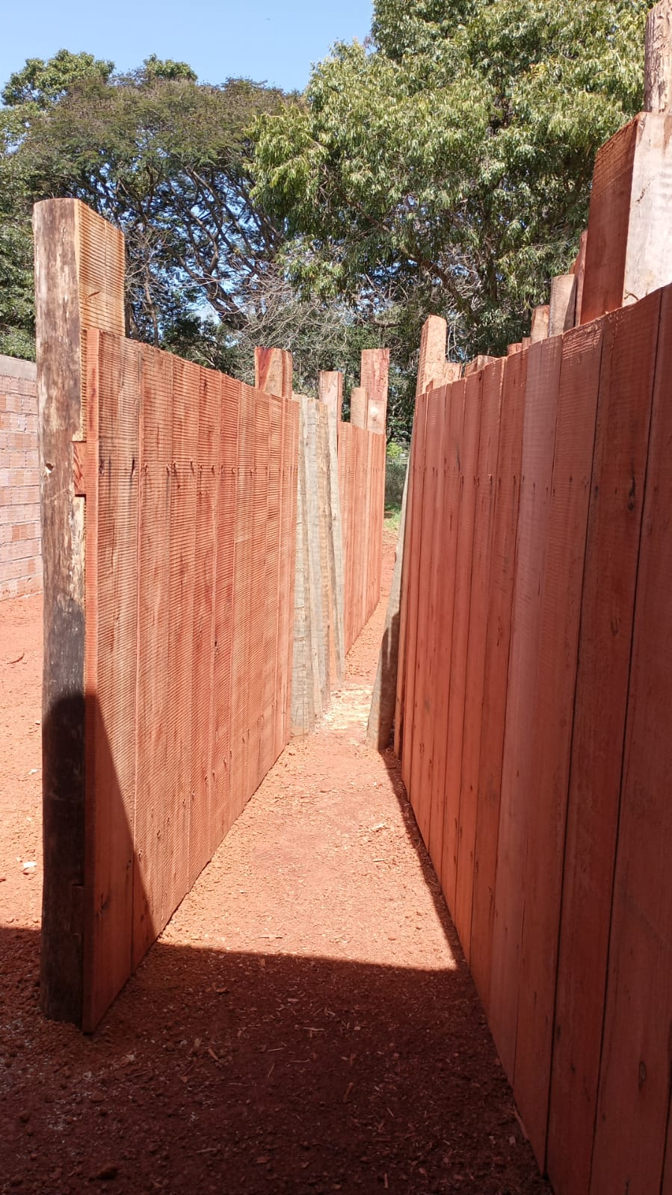
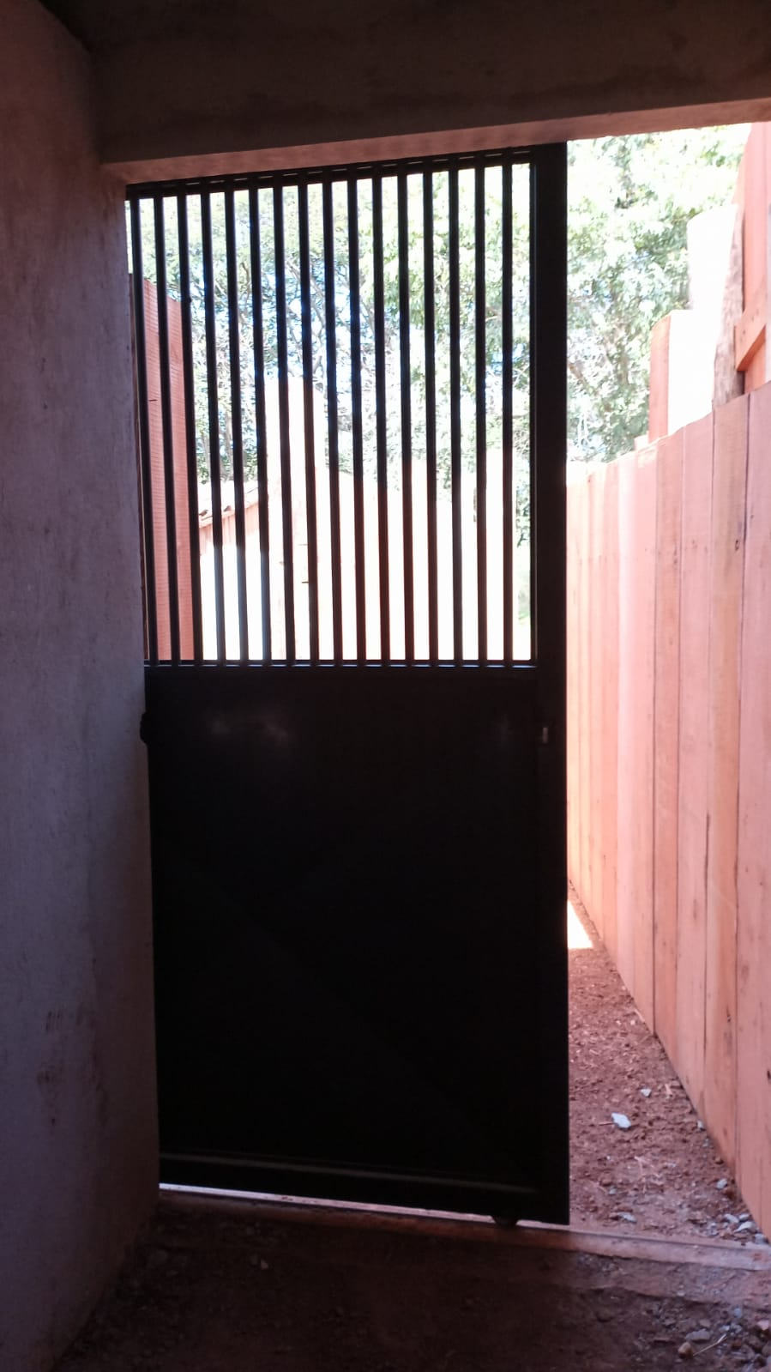
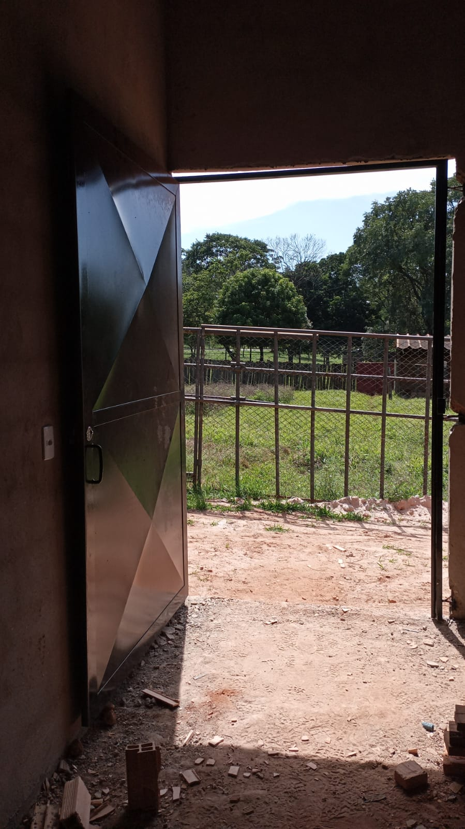
Recinto dos cervídeos - Brete

Slide 5
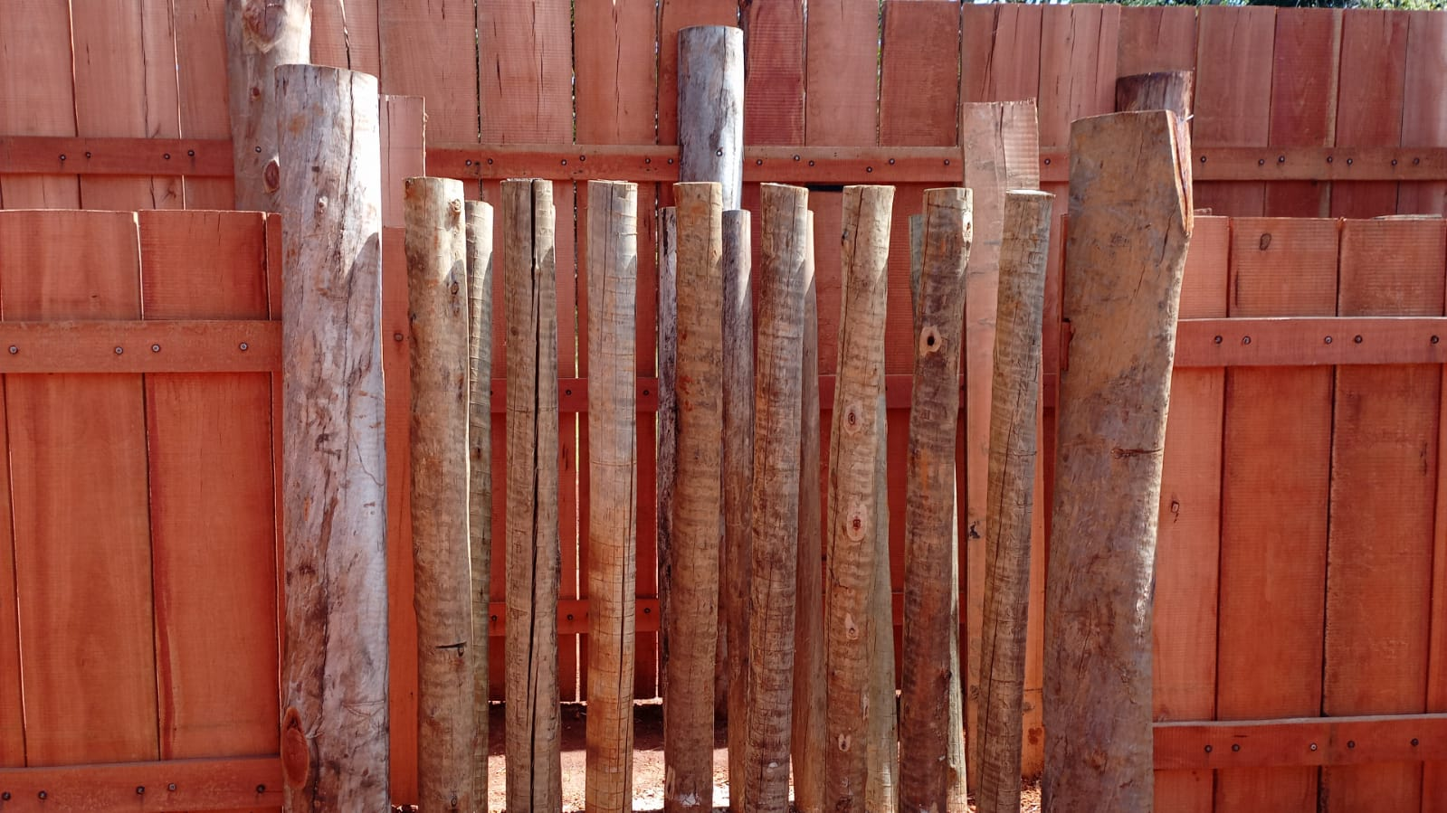
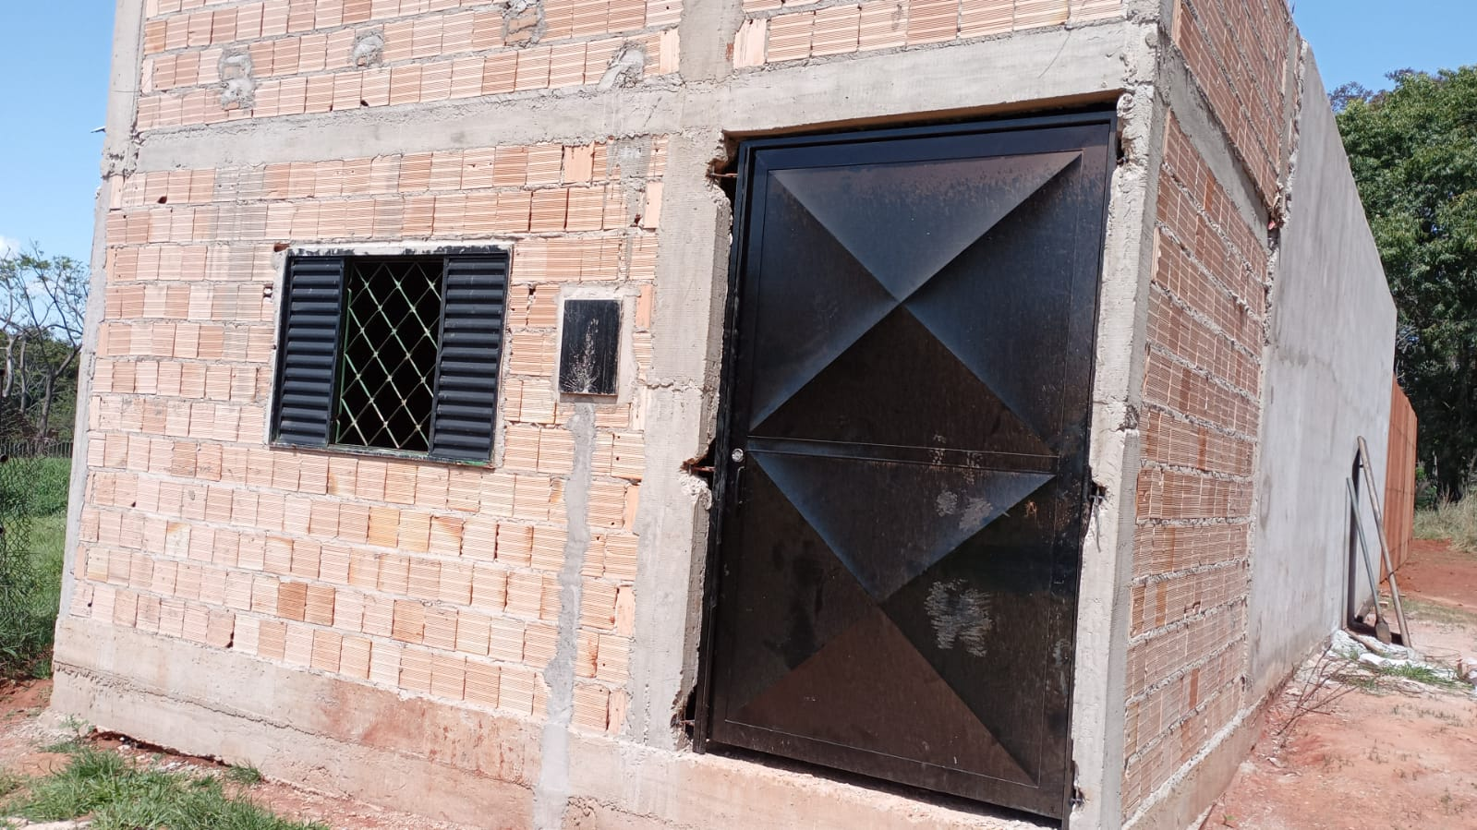
Recinto dos cervídeos

Slide 6
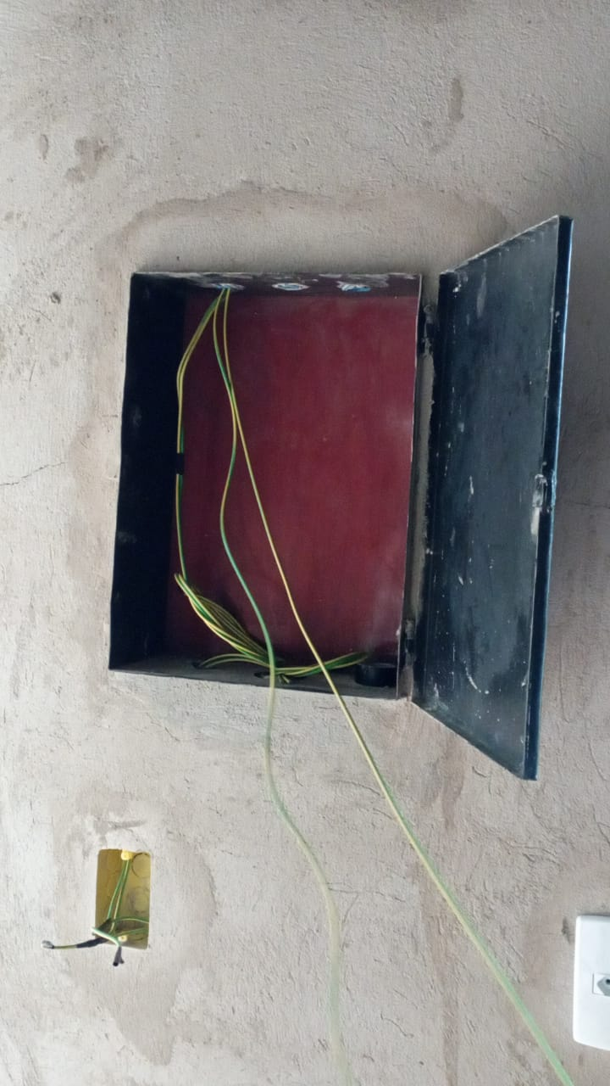
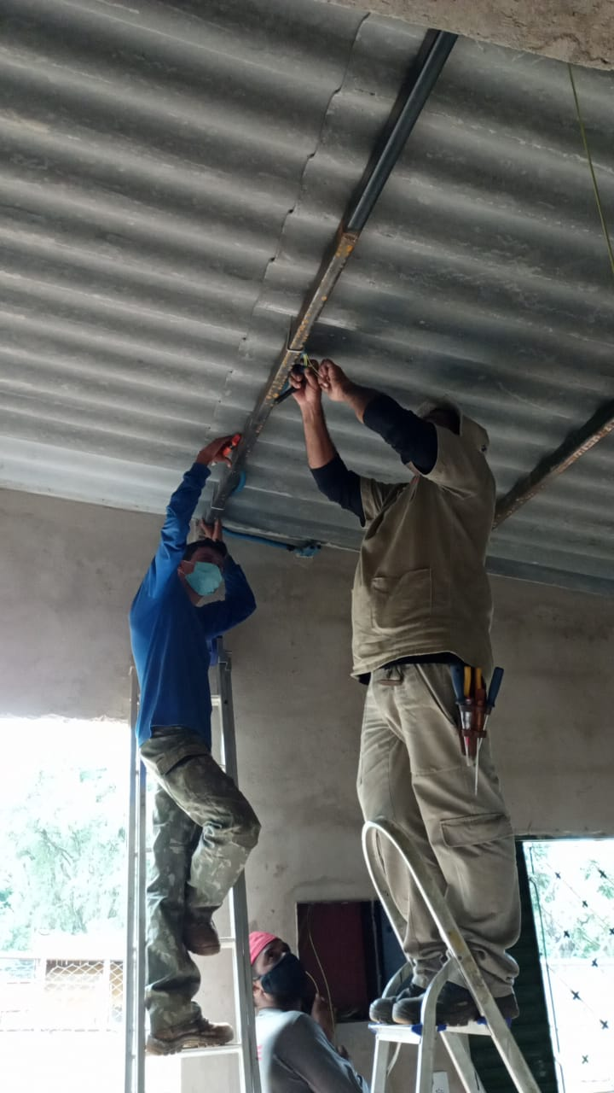
Recinto dos cervídeos – parte elétrica

Slide 7
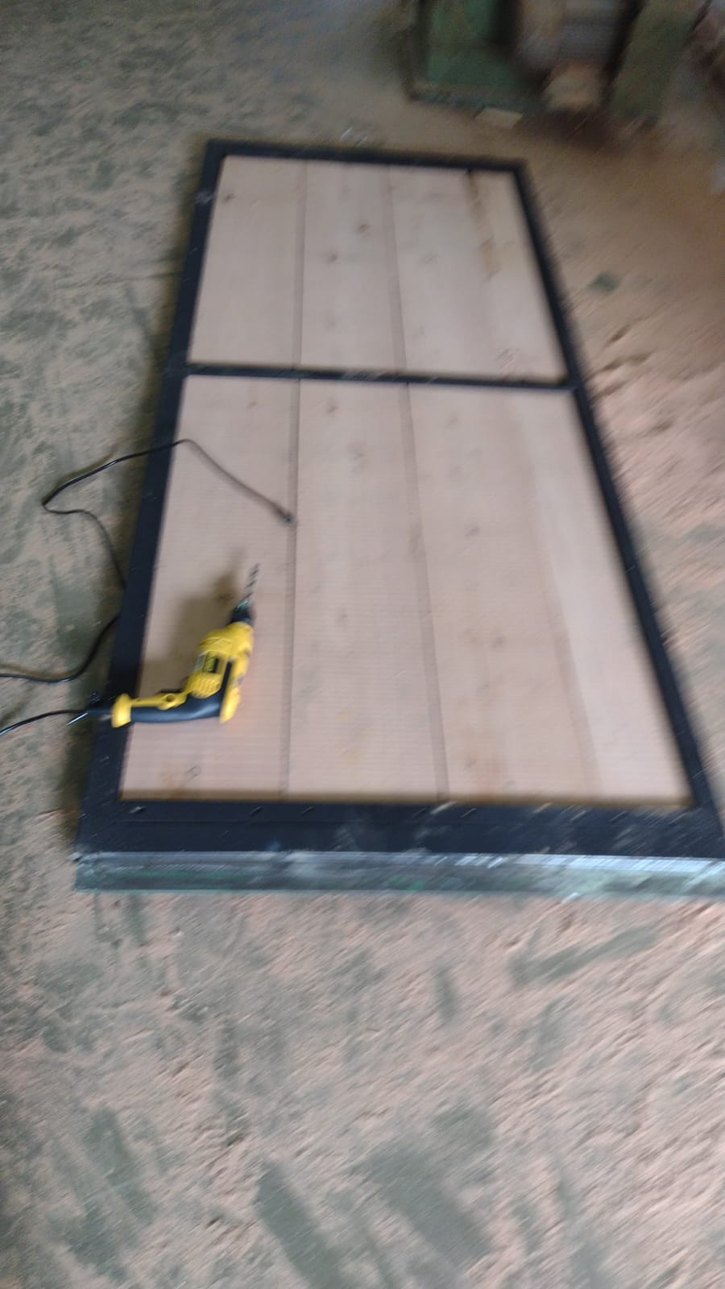
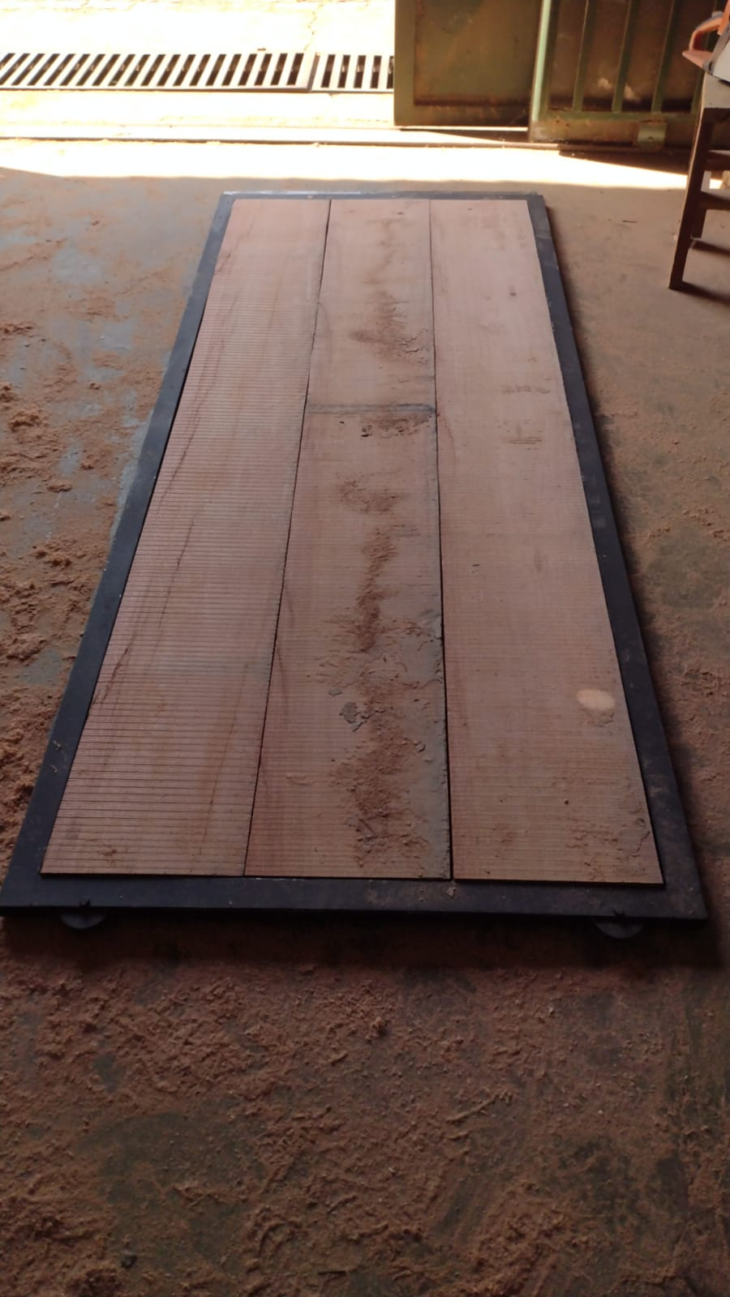
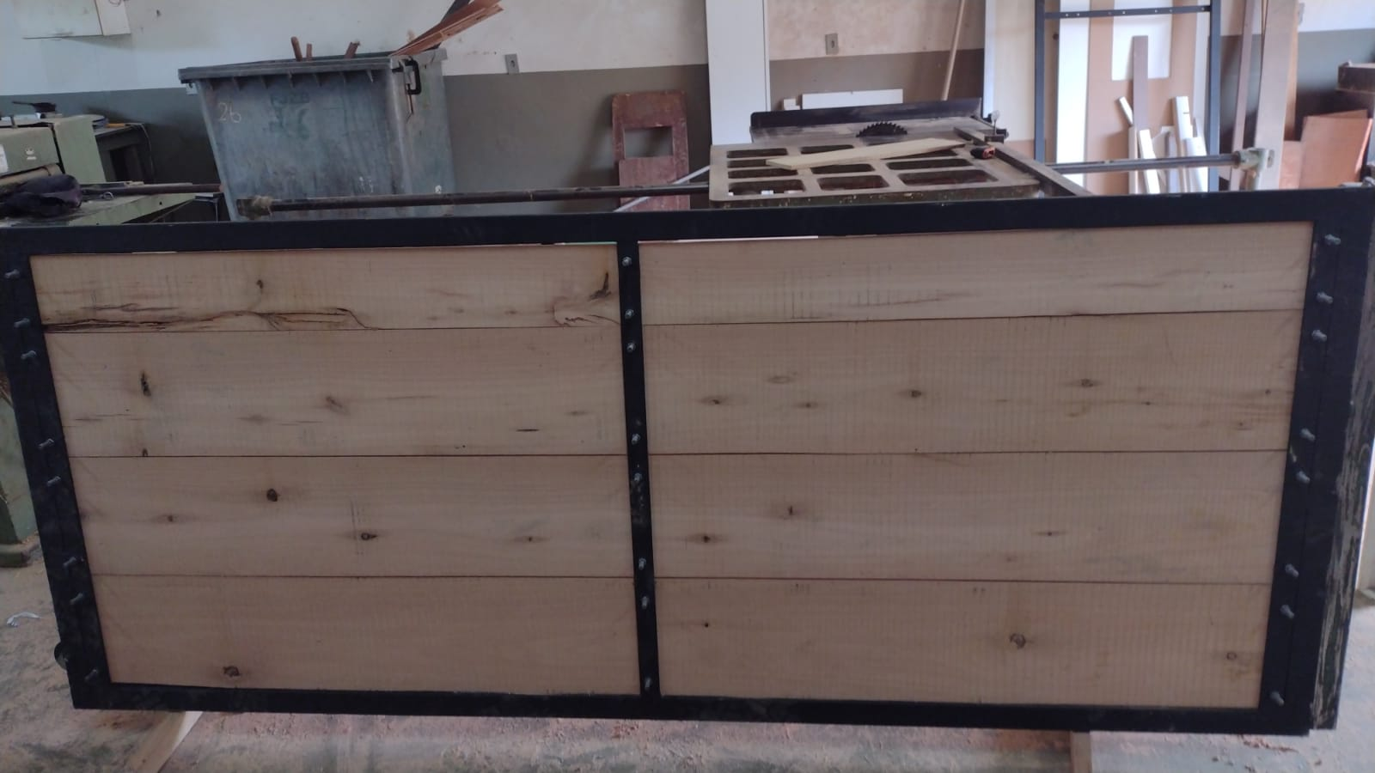
Recinto dos cervídeos – portões

Slide 8
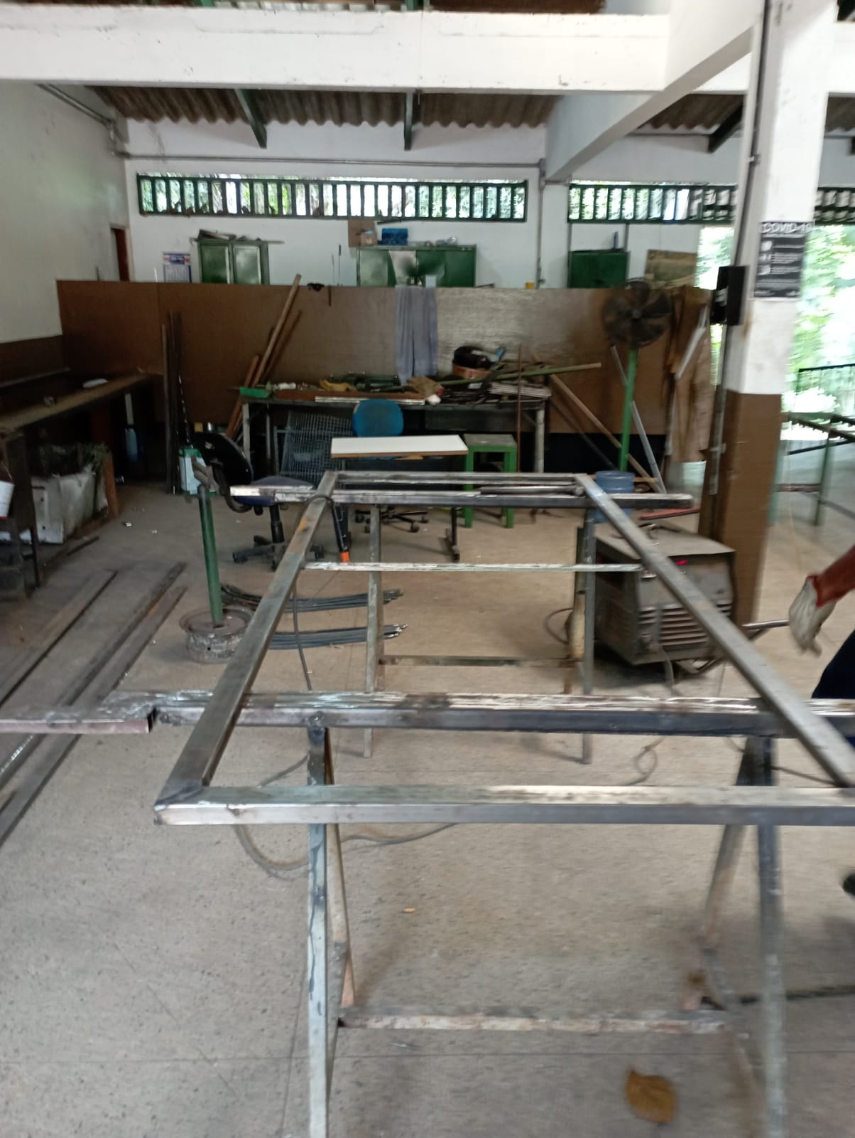
Recinto dos cervídeos – portões

Slide 9
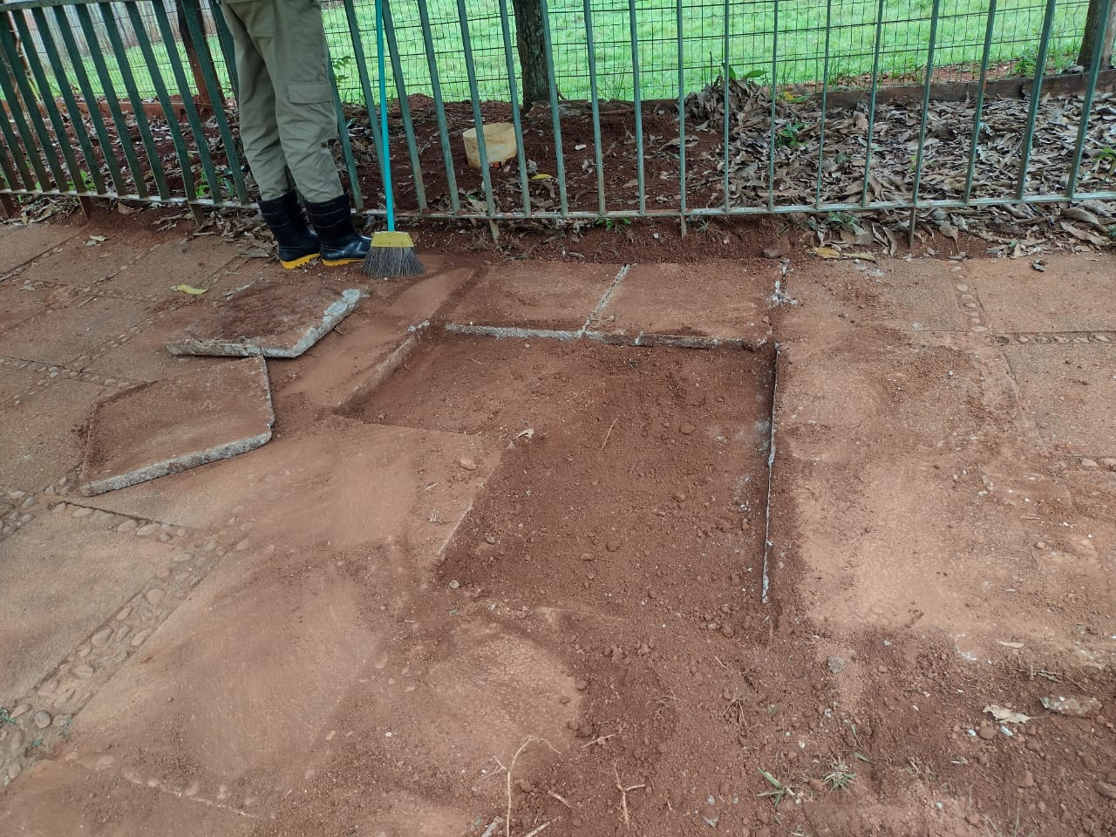
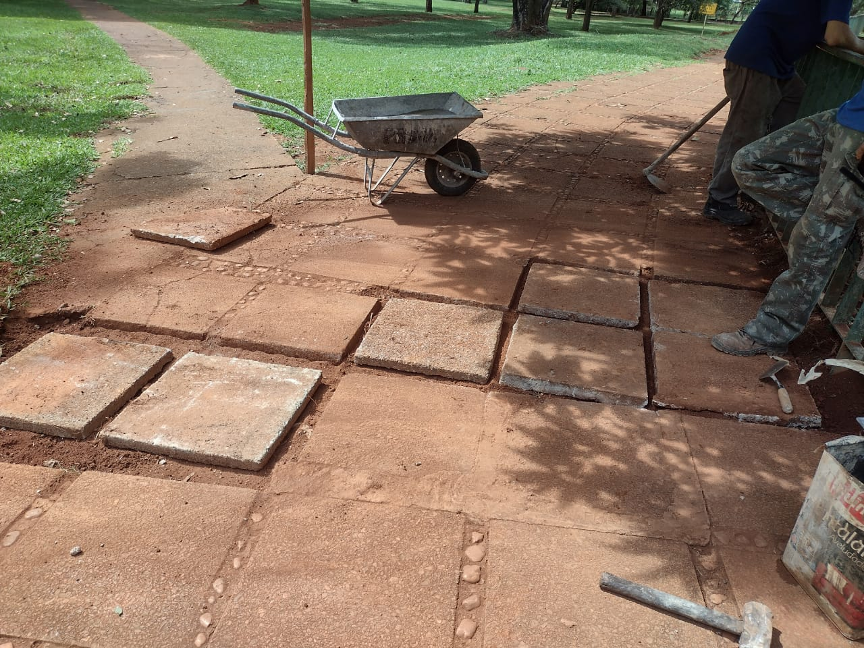
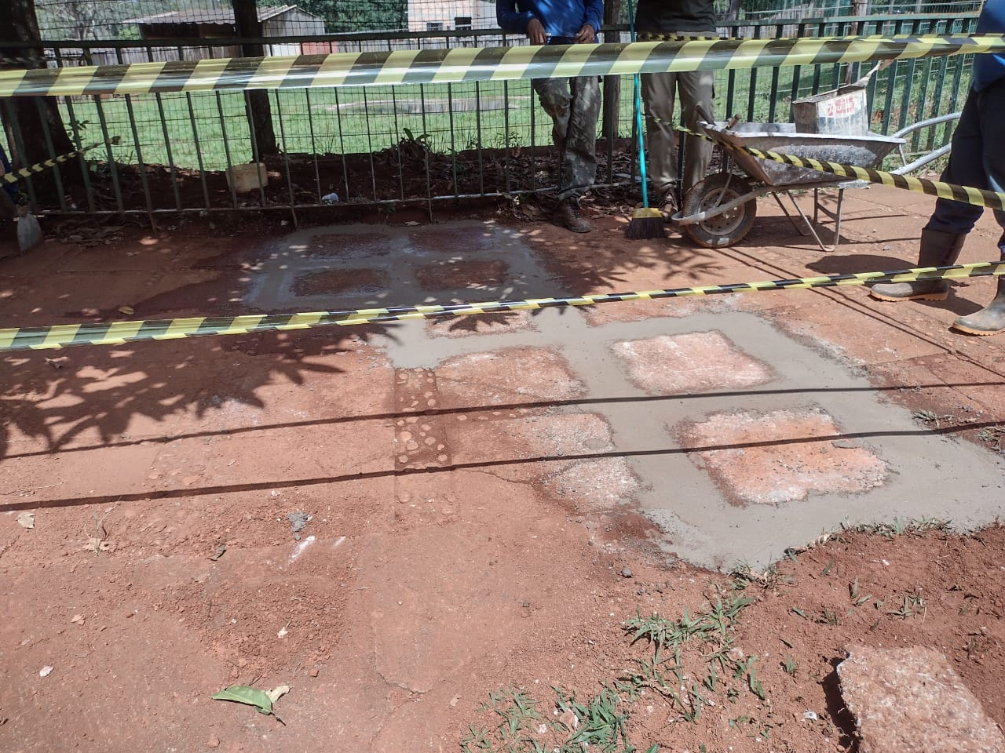
Recinto dos cervídeos - calçada.

Slide 10
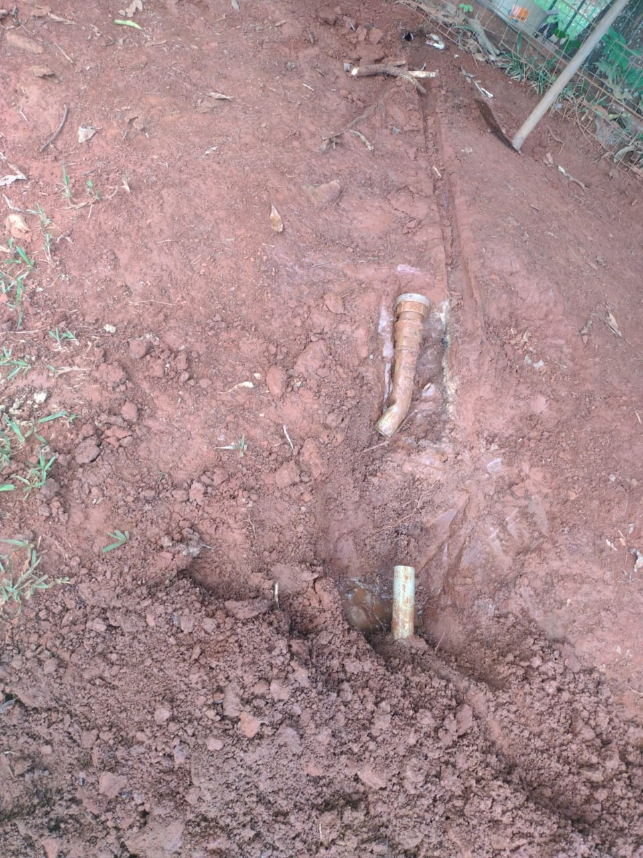
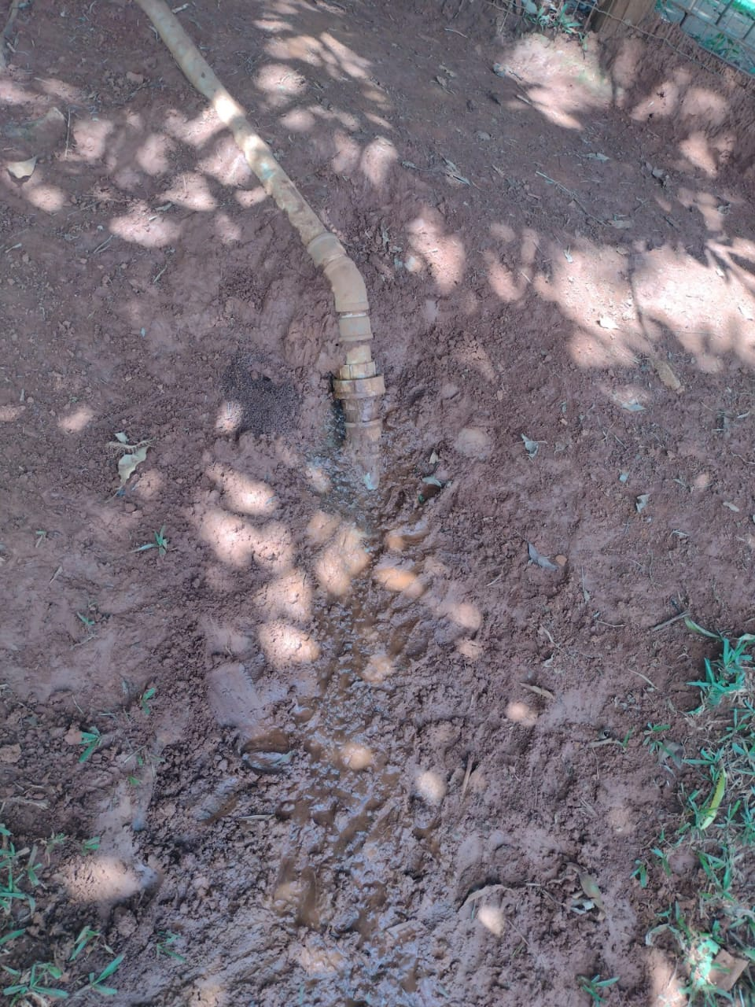
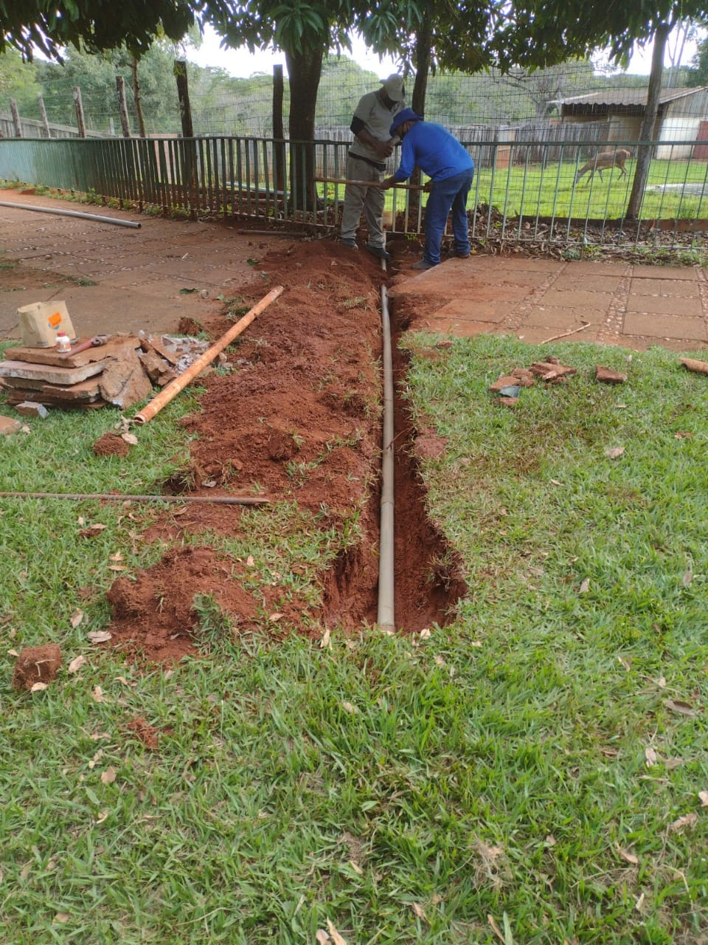
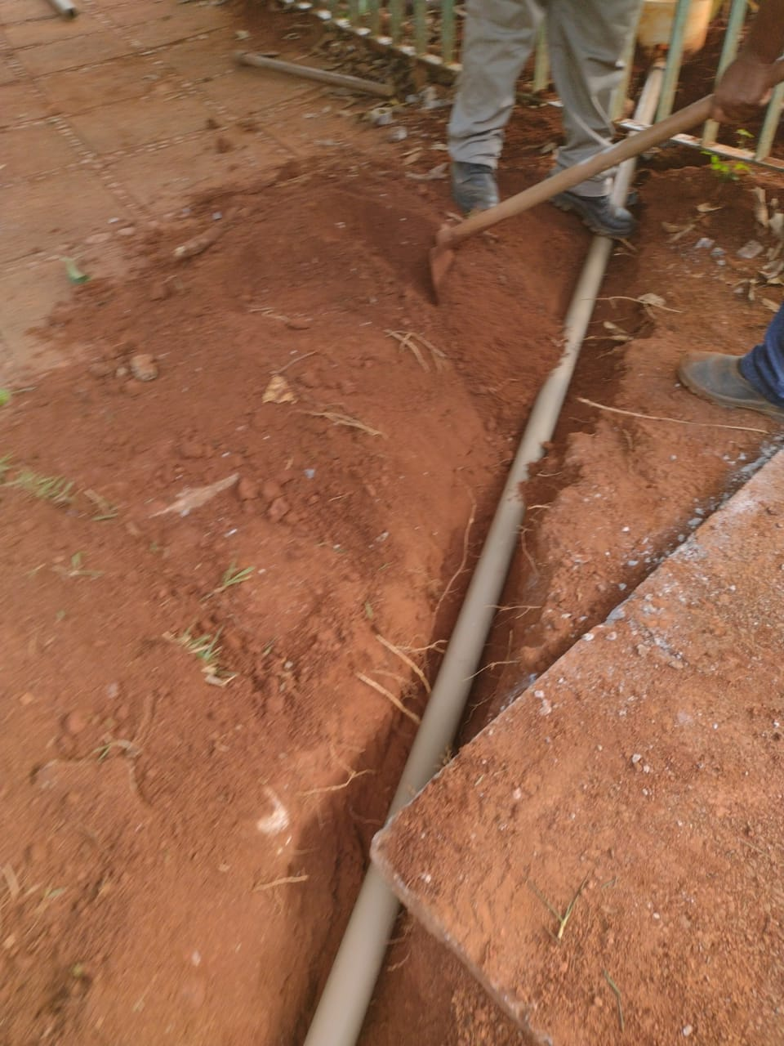
Recinto dos cervídeos - hidráulica.

Slide 11
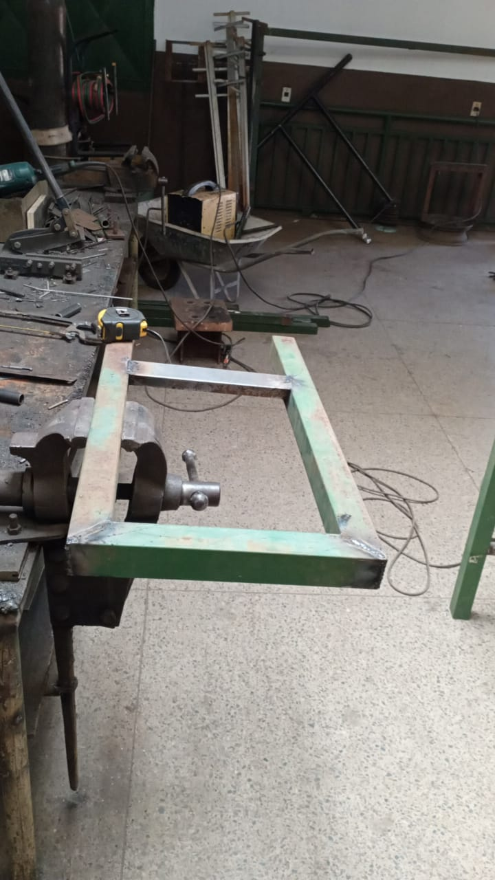
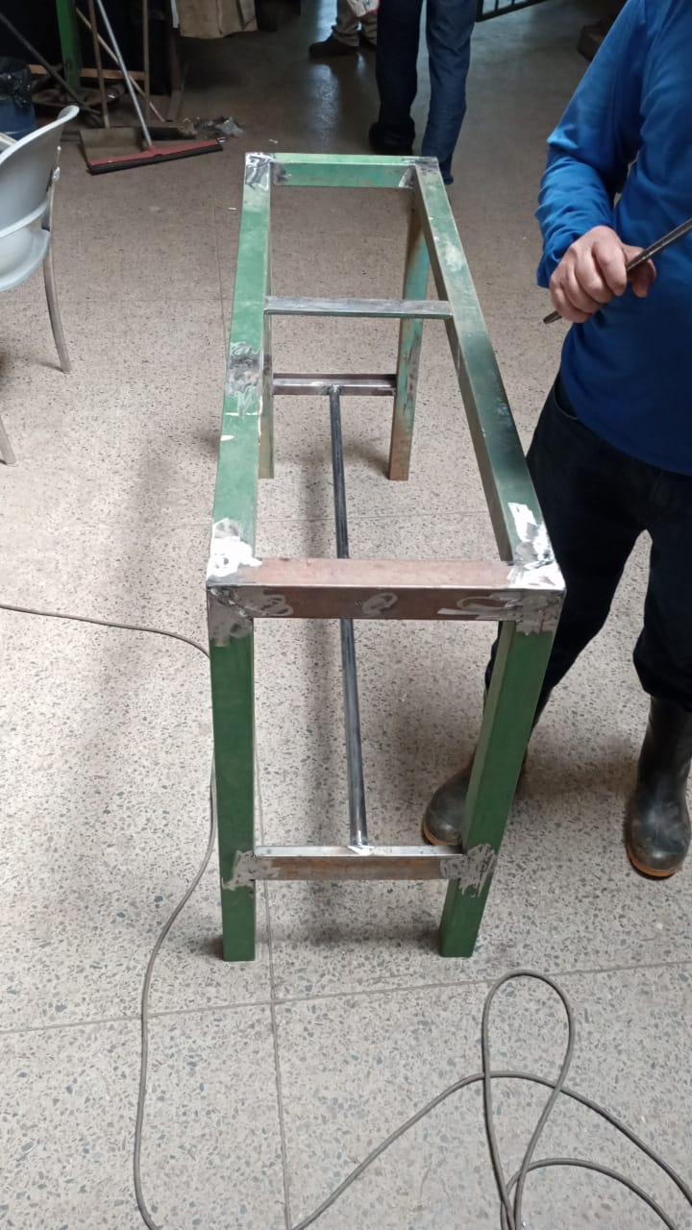
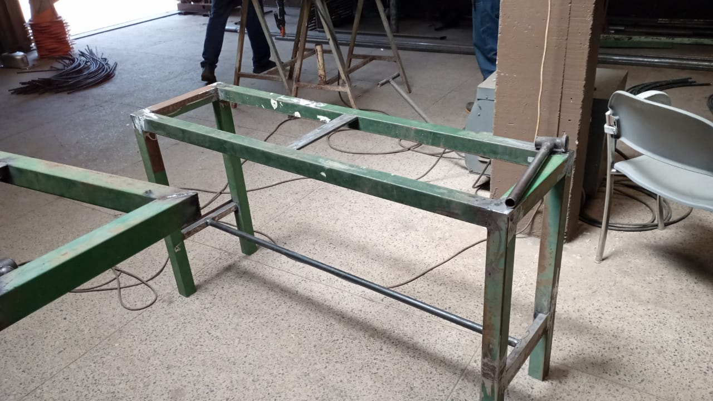
Borboletário – Fabricação de suporte para mesa

Slide 12
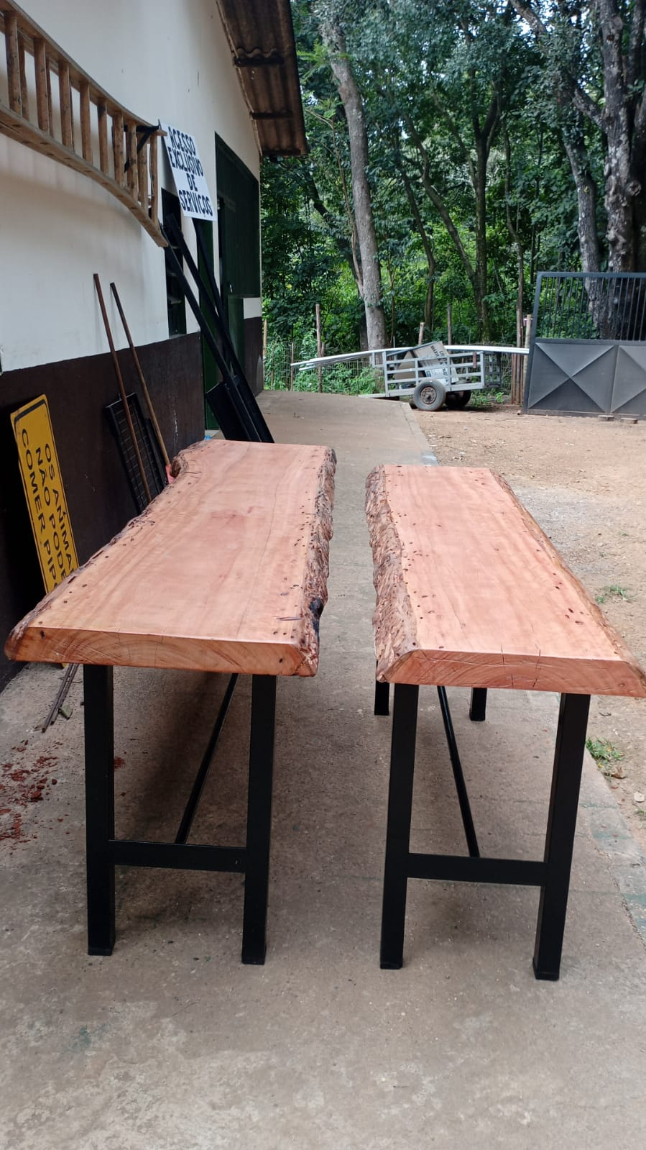
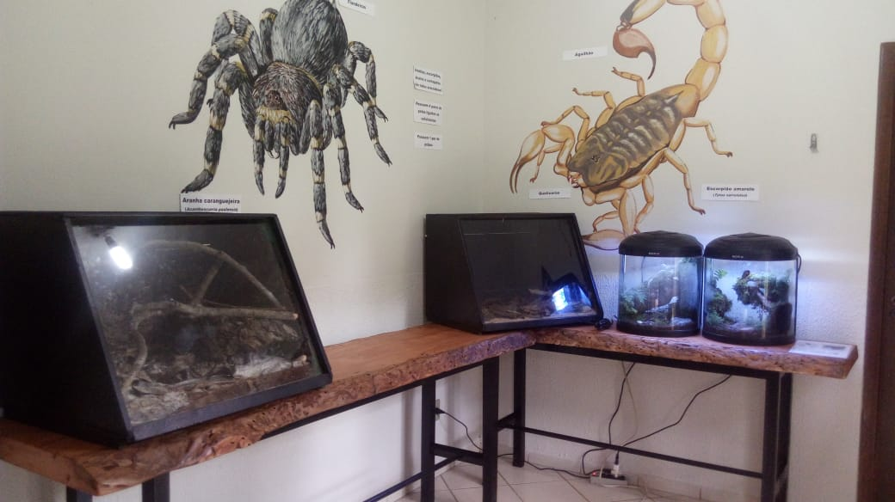
Borboletário – Fabricação de suporte para mesa

Slide 13
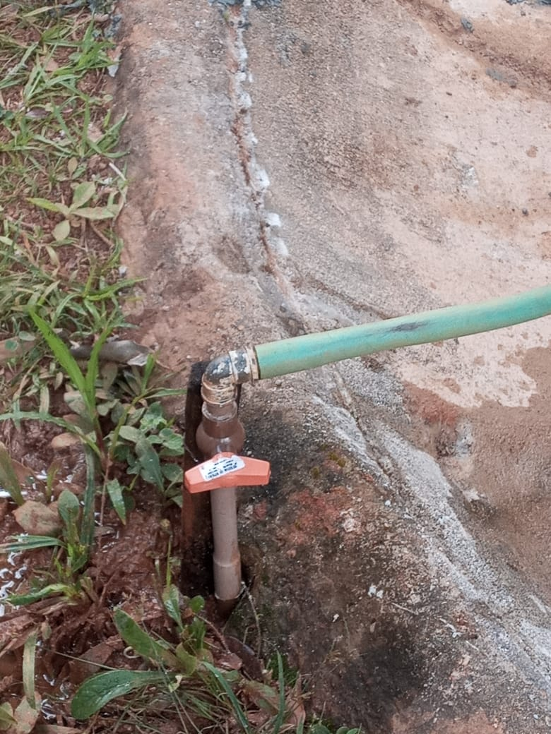
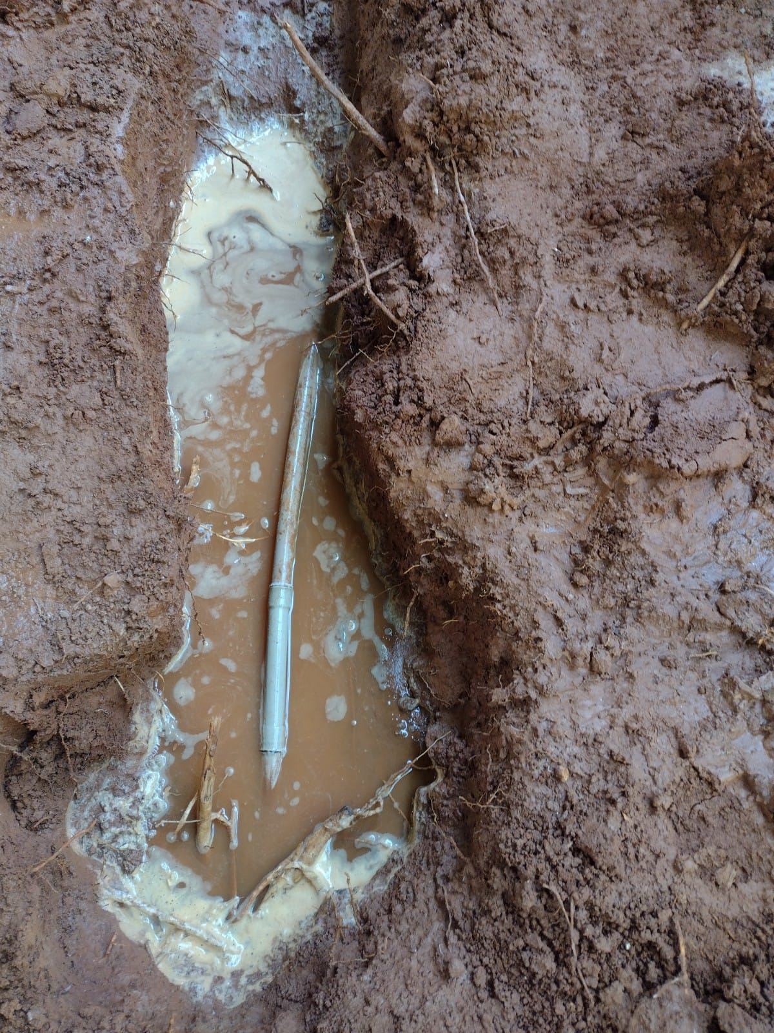
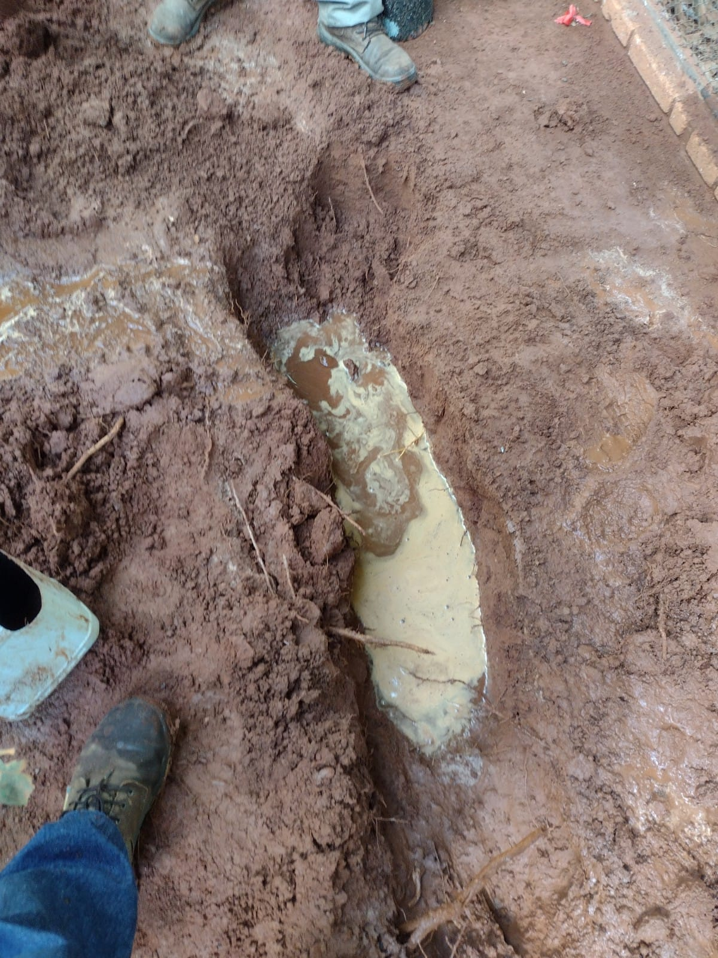
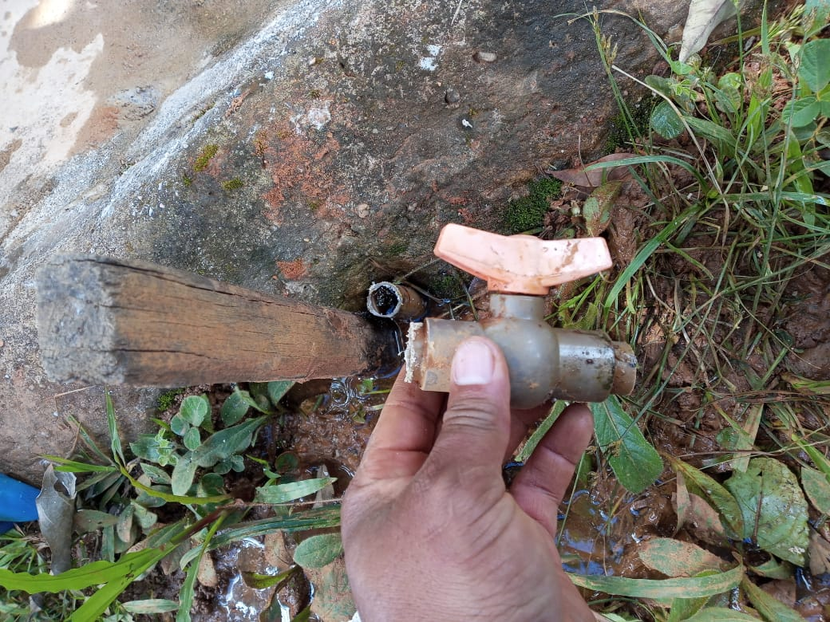
Borboletário – manutenção hidráulica

Slide 14
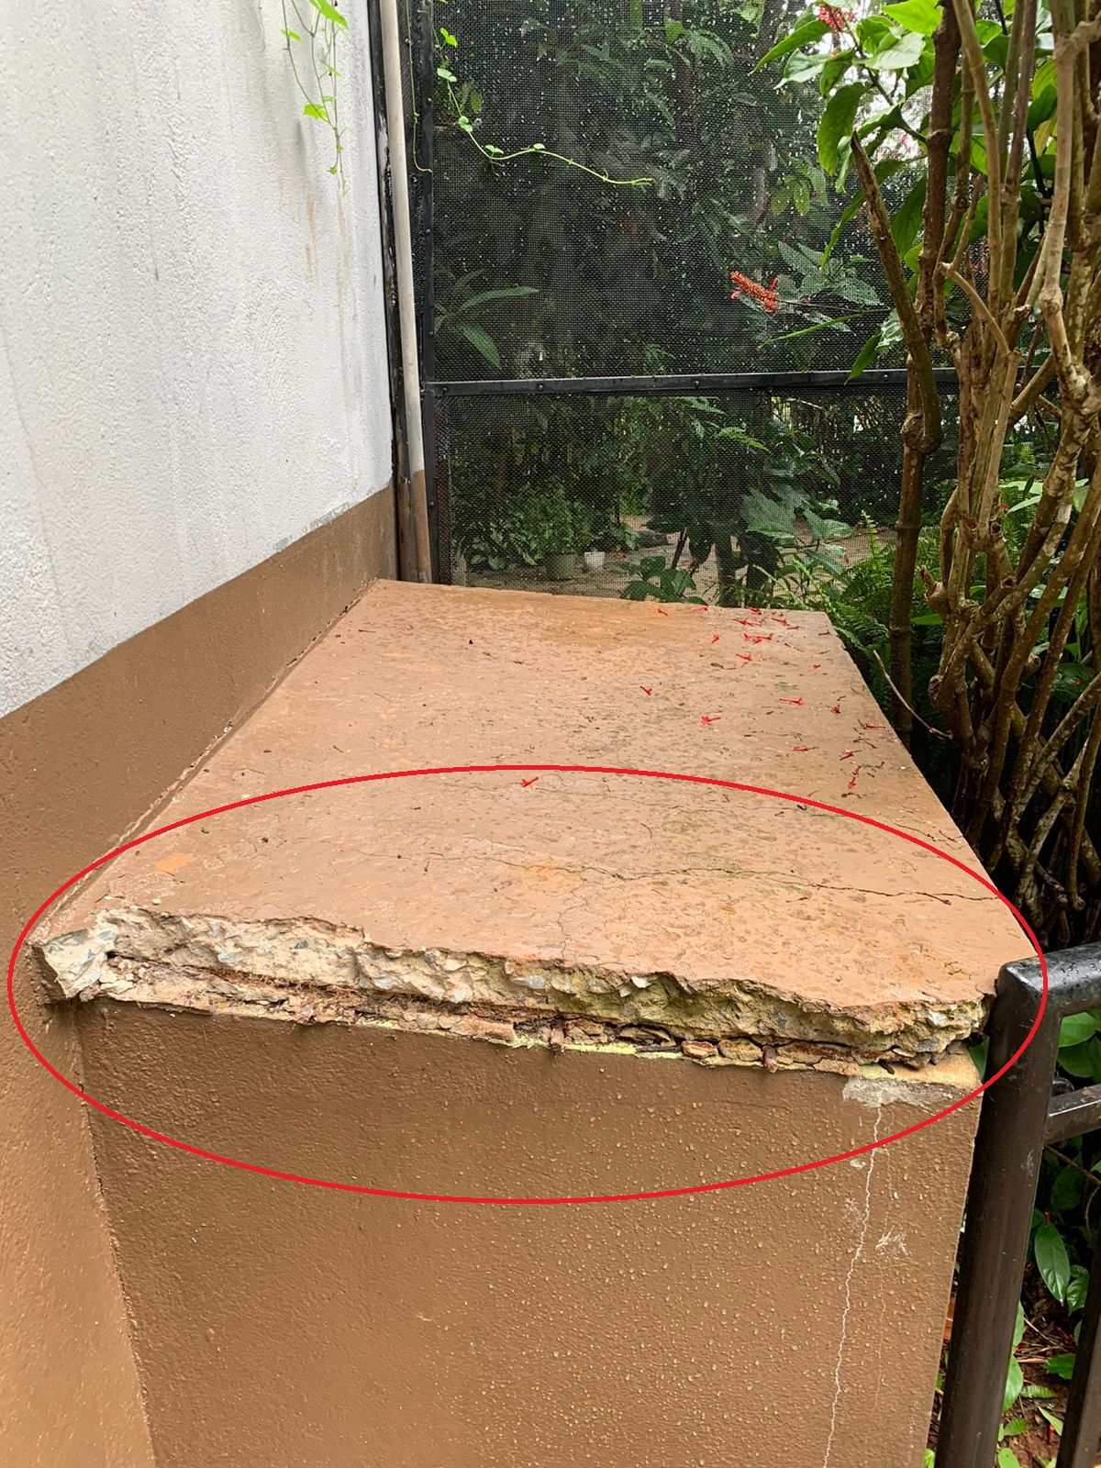
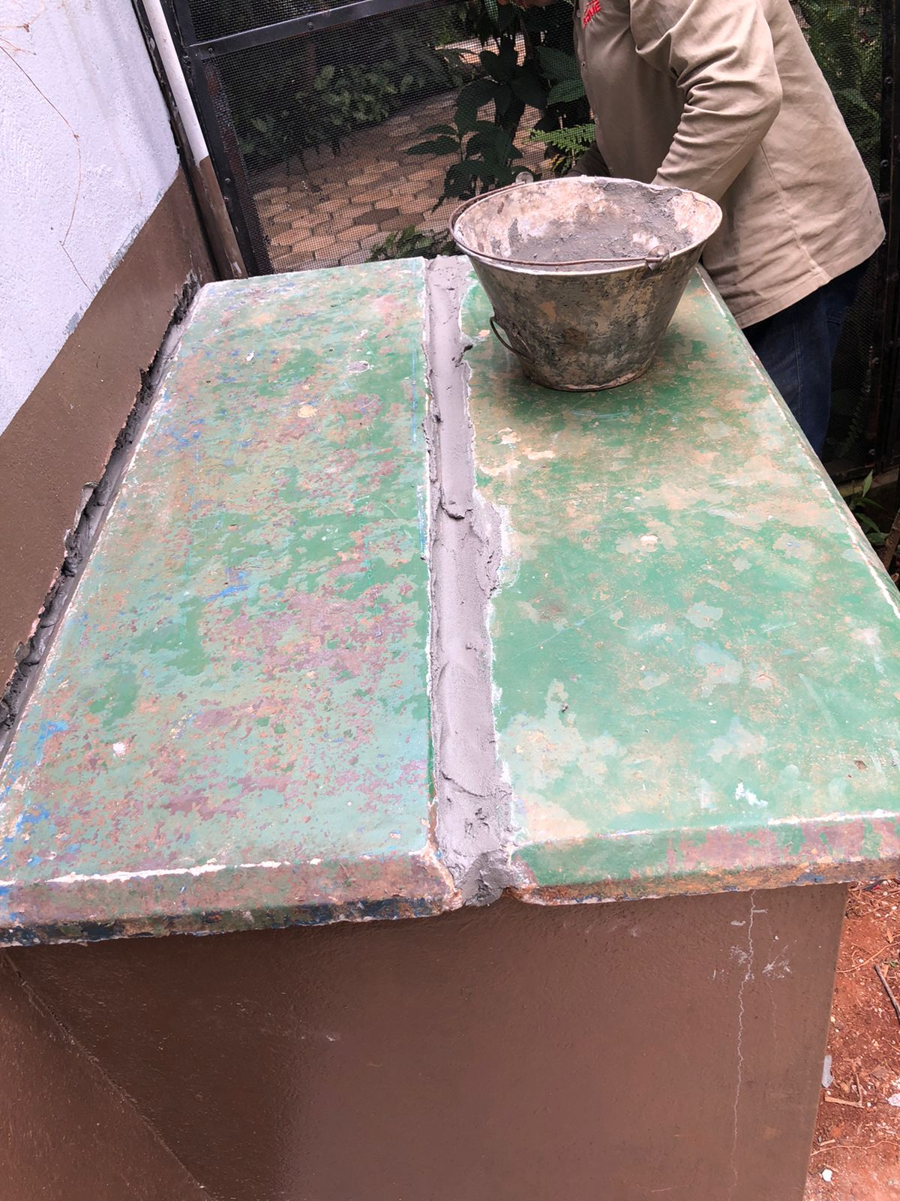
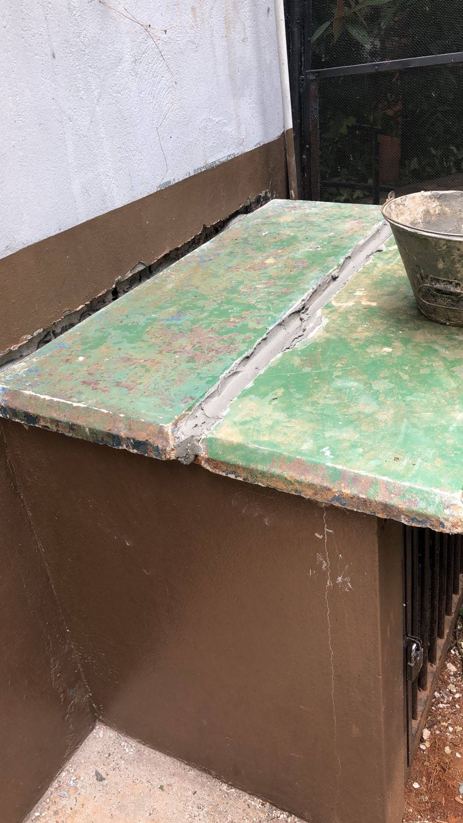
Borboletário

Slide 15
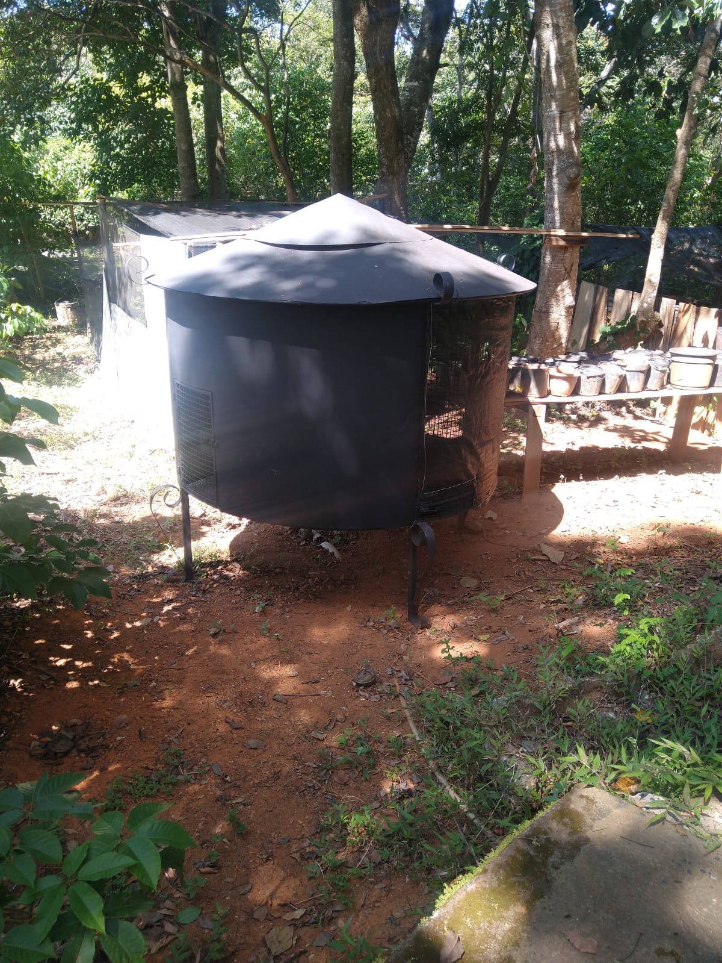
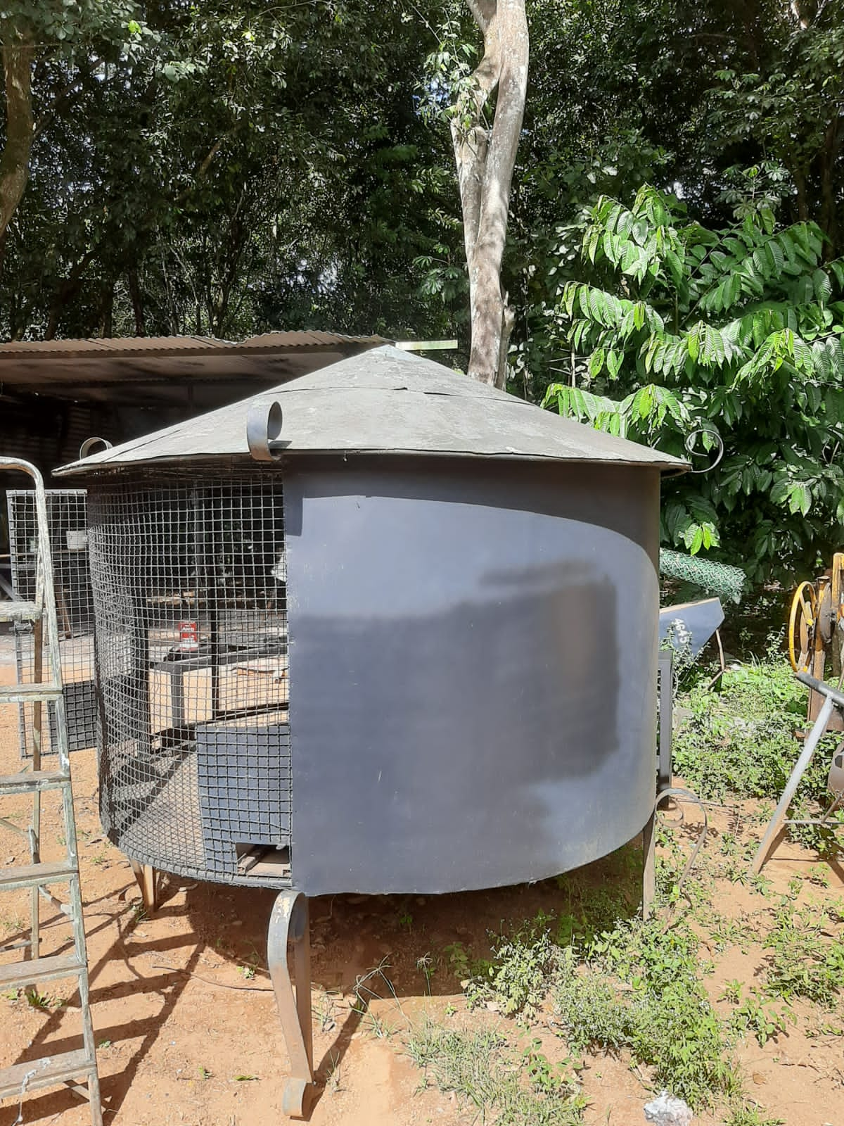
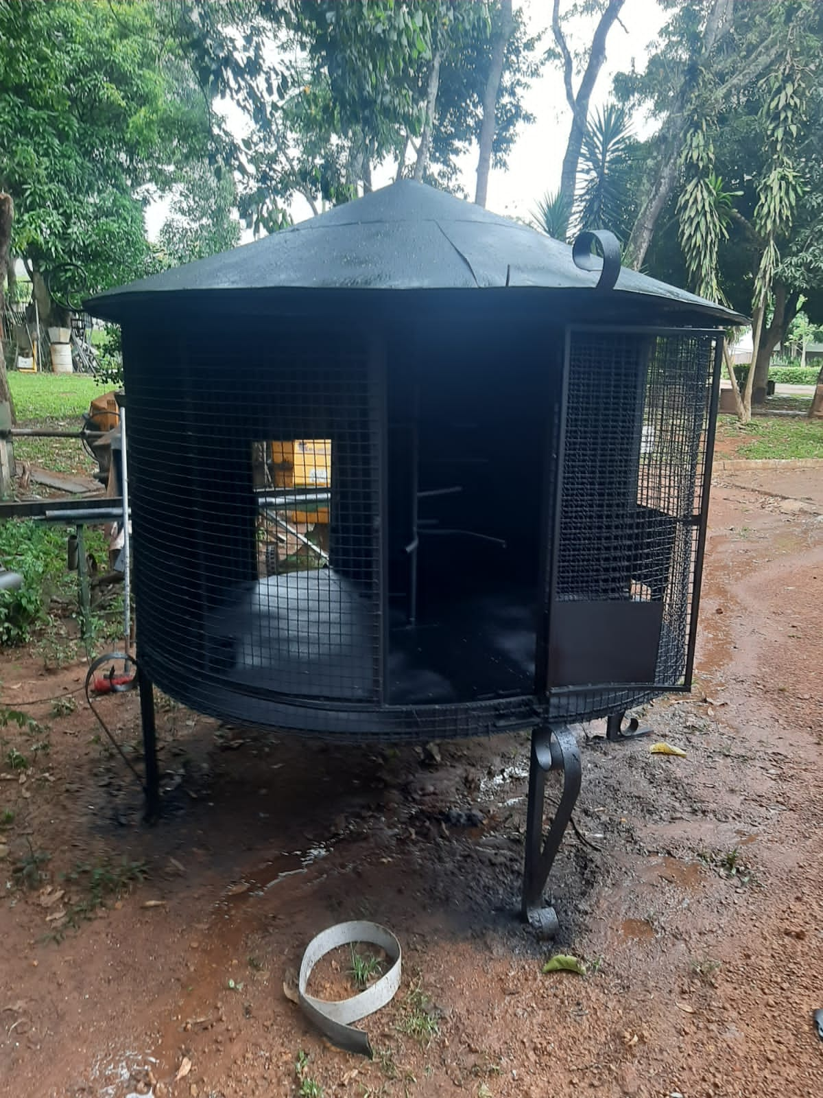
Borboletário – casa de criação

Slide 16
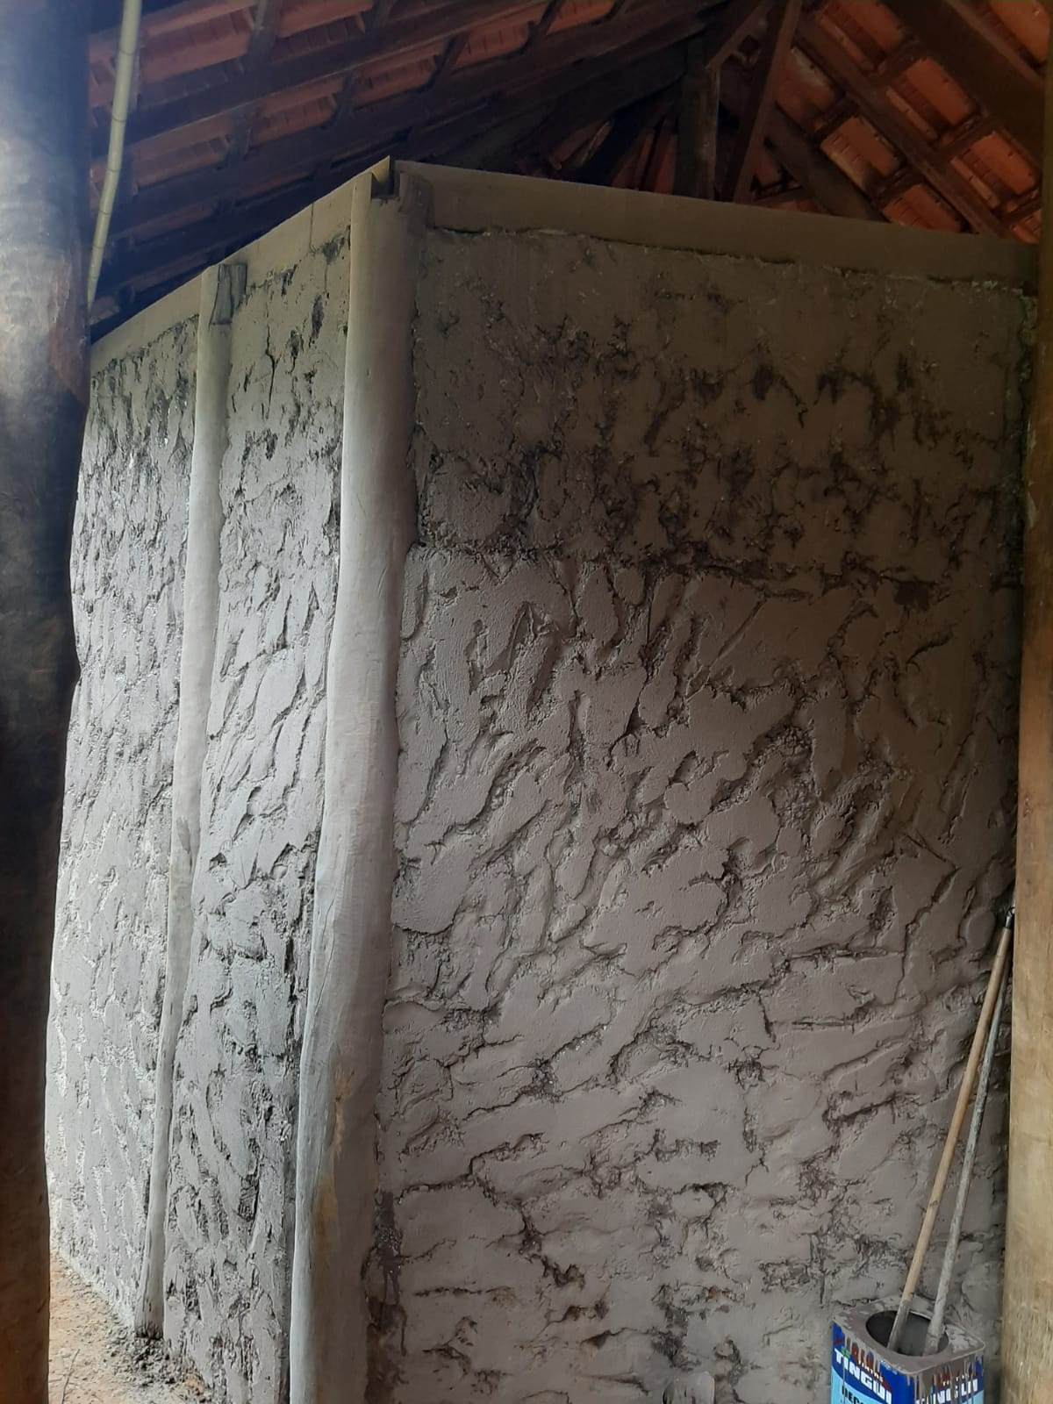
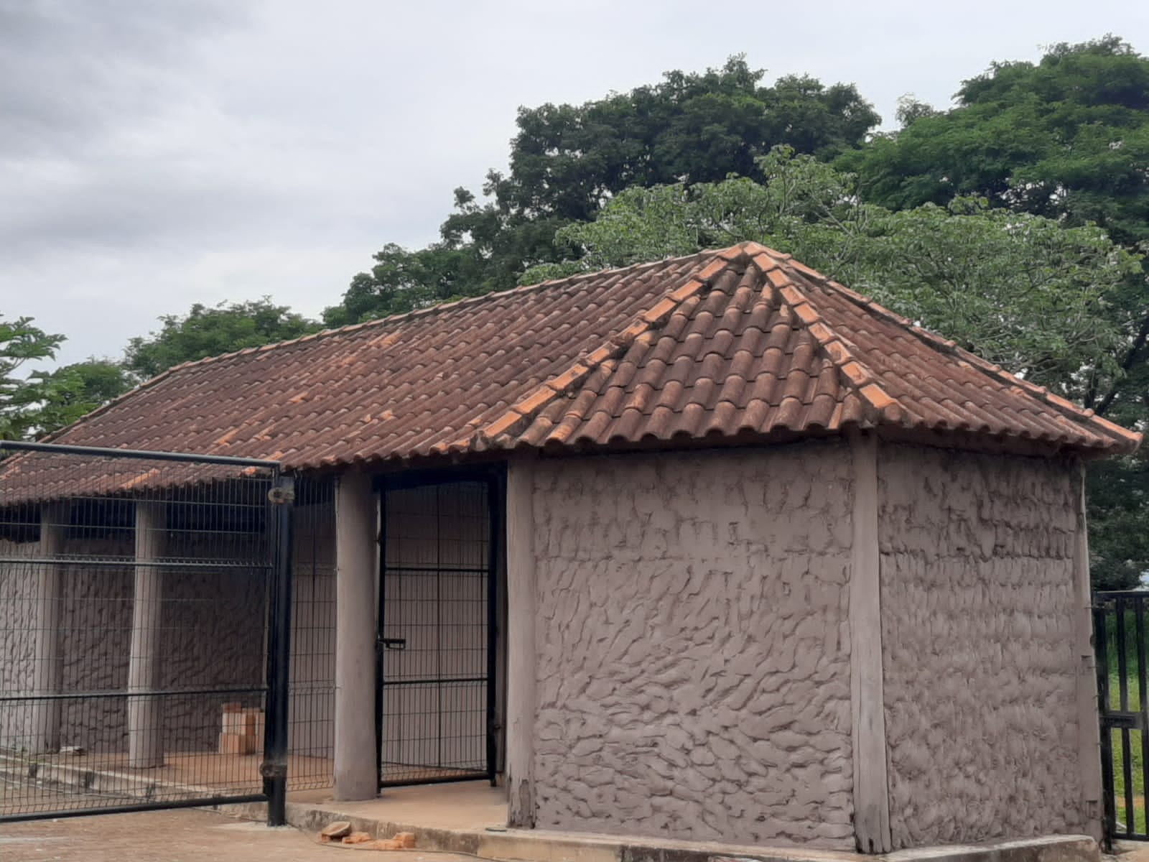
Galeria África - Pintura

Slide 17
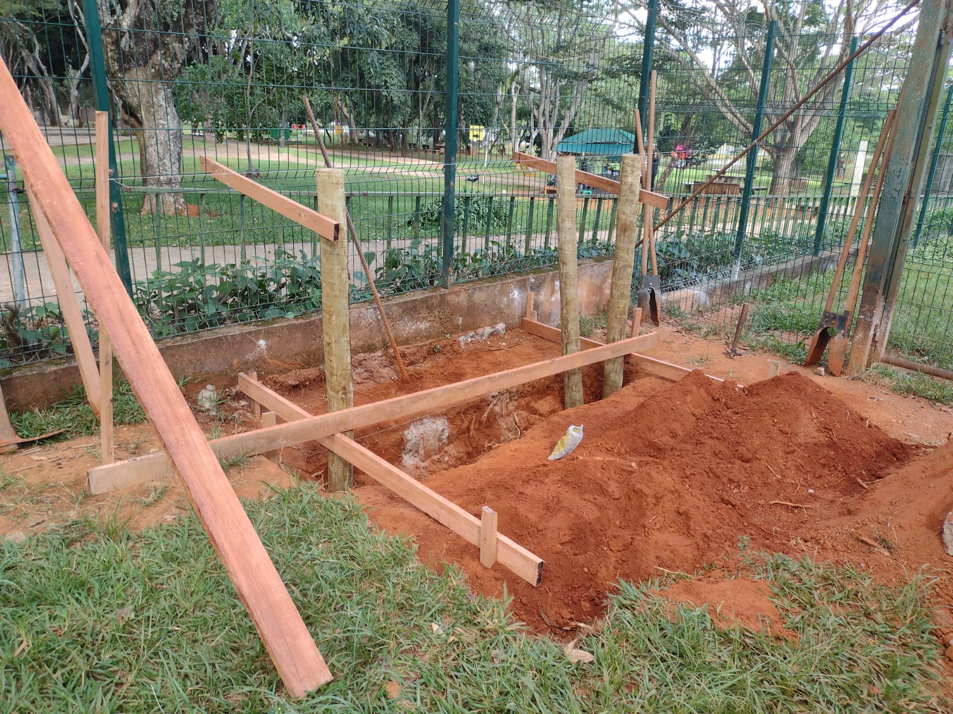
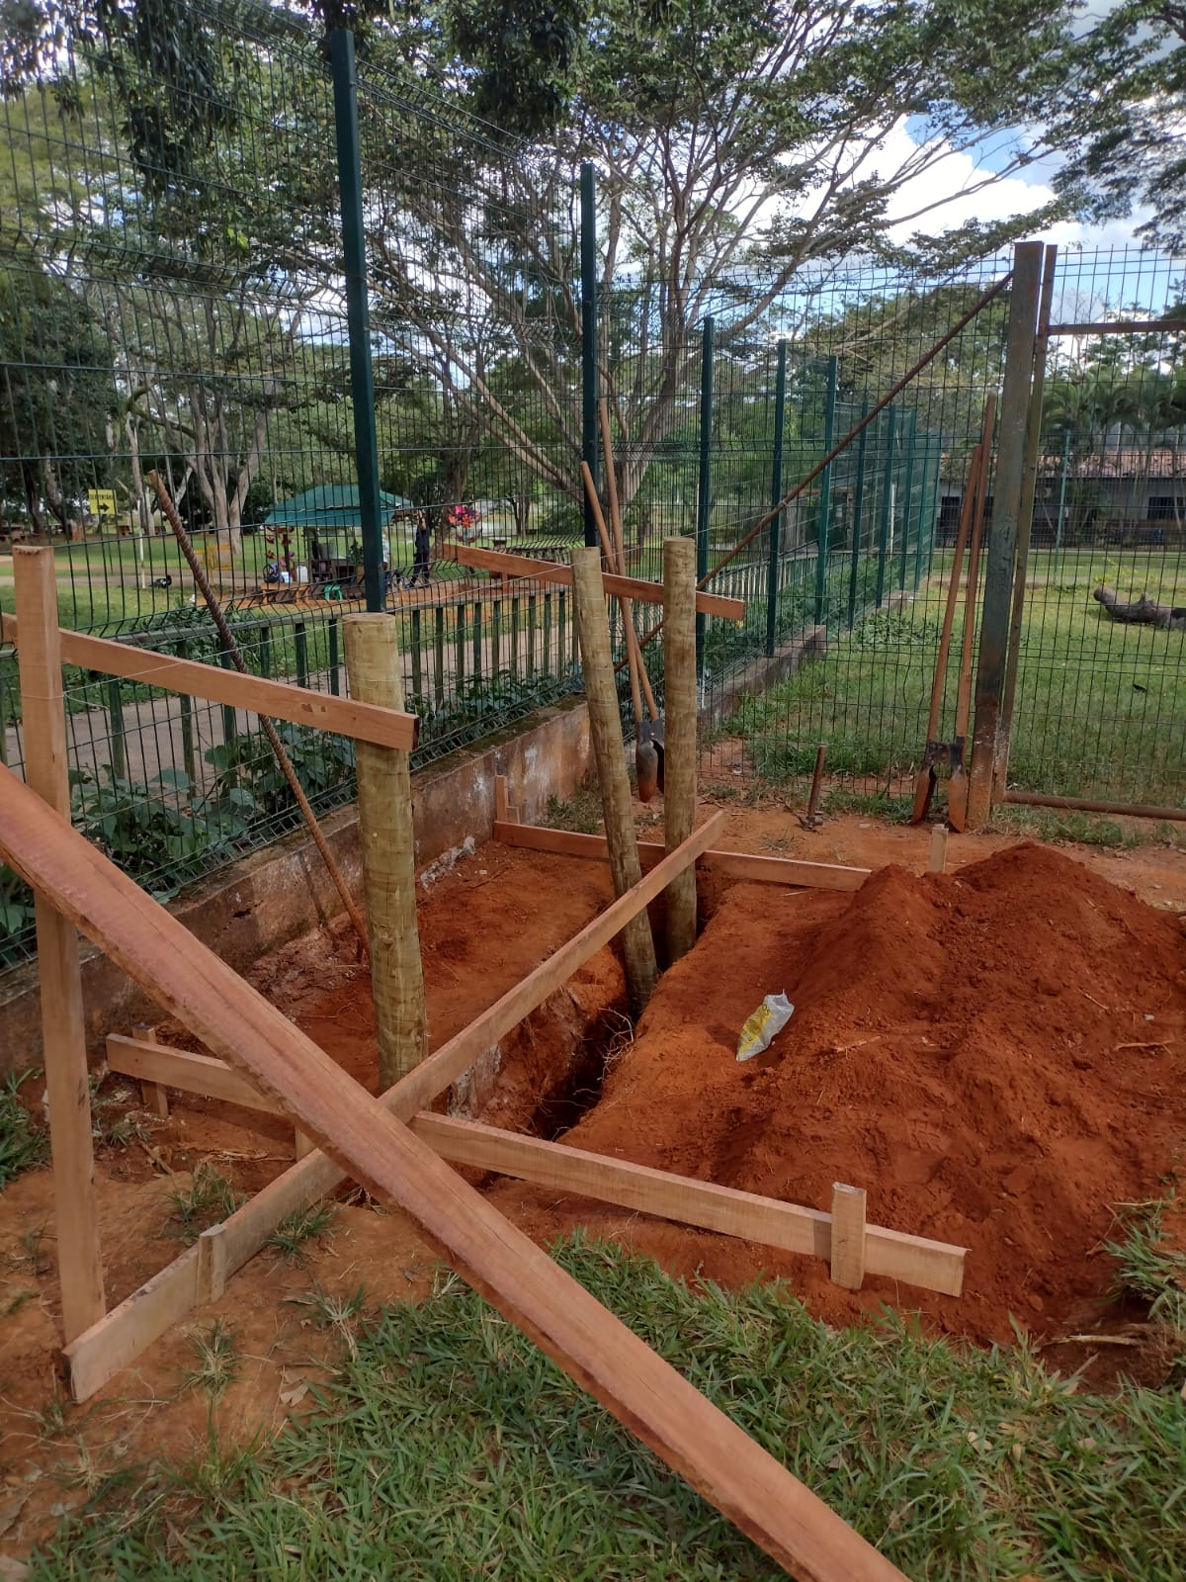
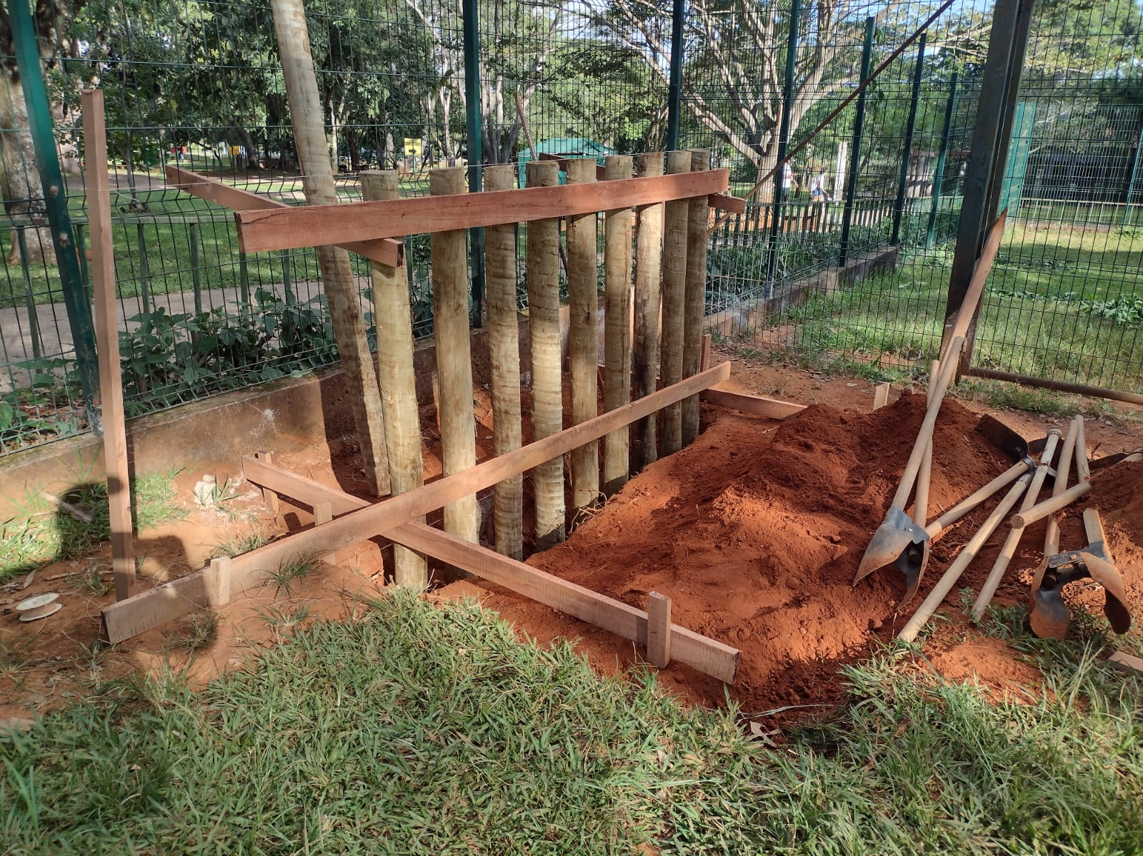
Recinto da Anta – corredor para enriquecimento – obra em andamento

Slide 18
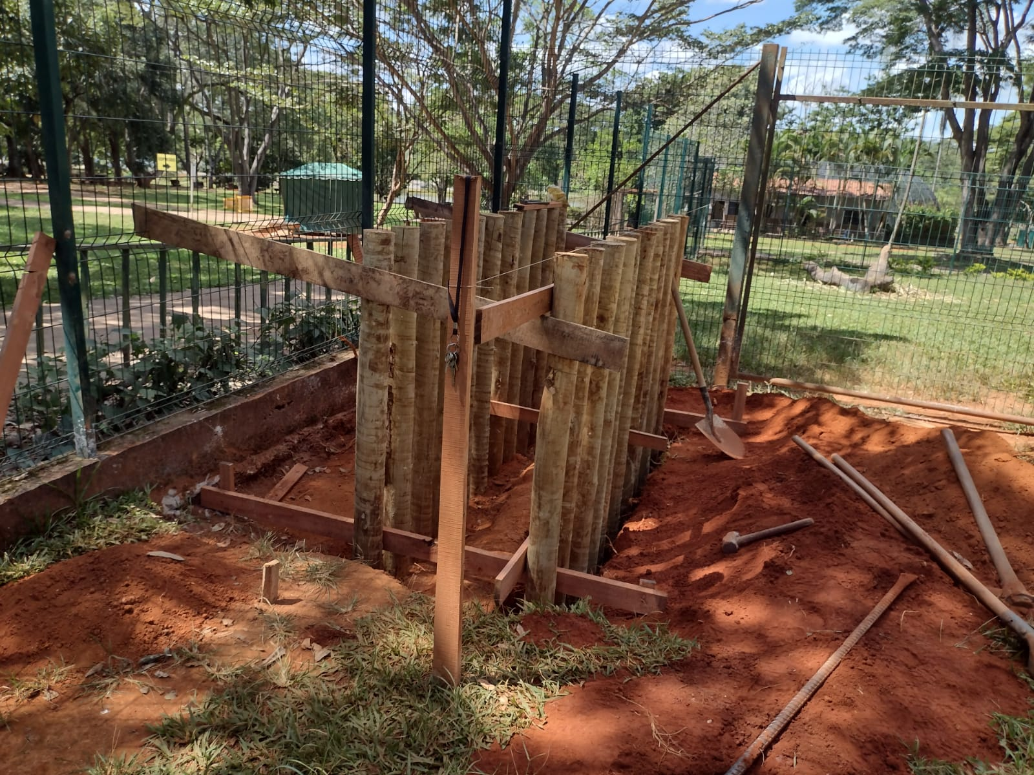
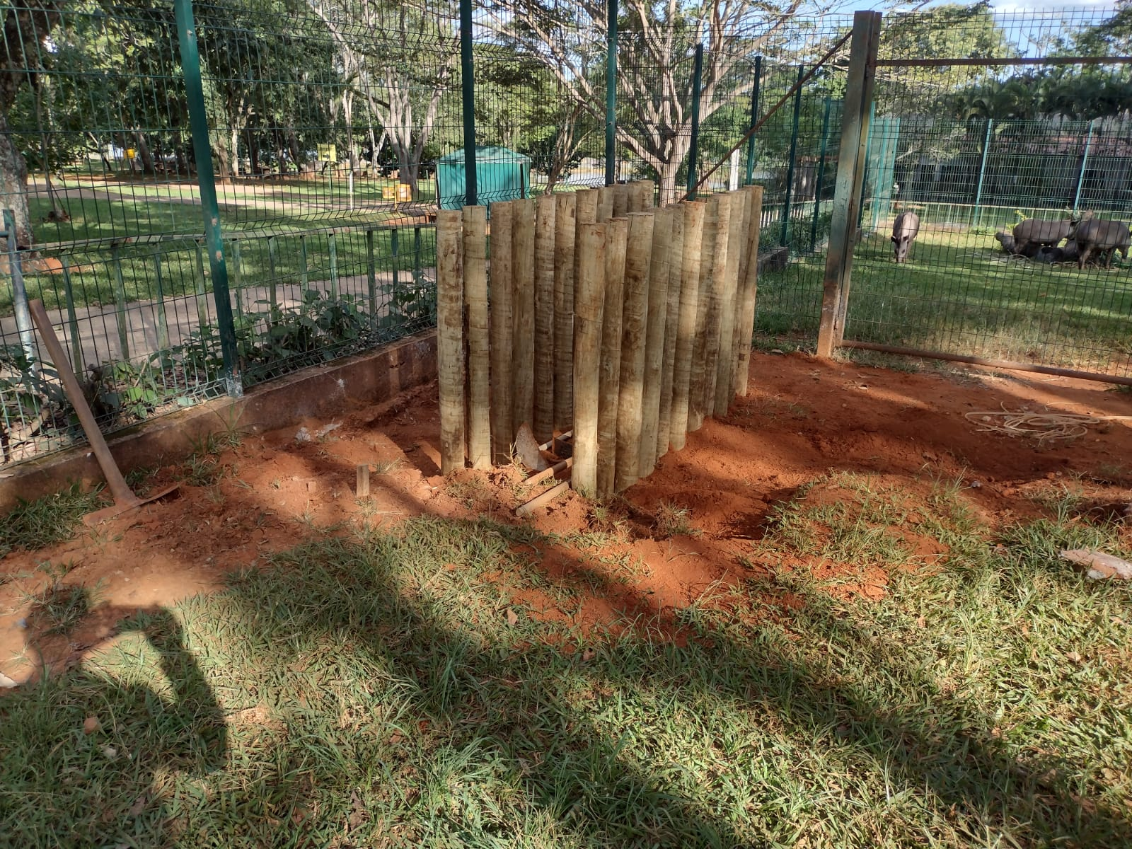
Recinto da Anta – corredor para enriquecimento – obra em andamento

Slide 19
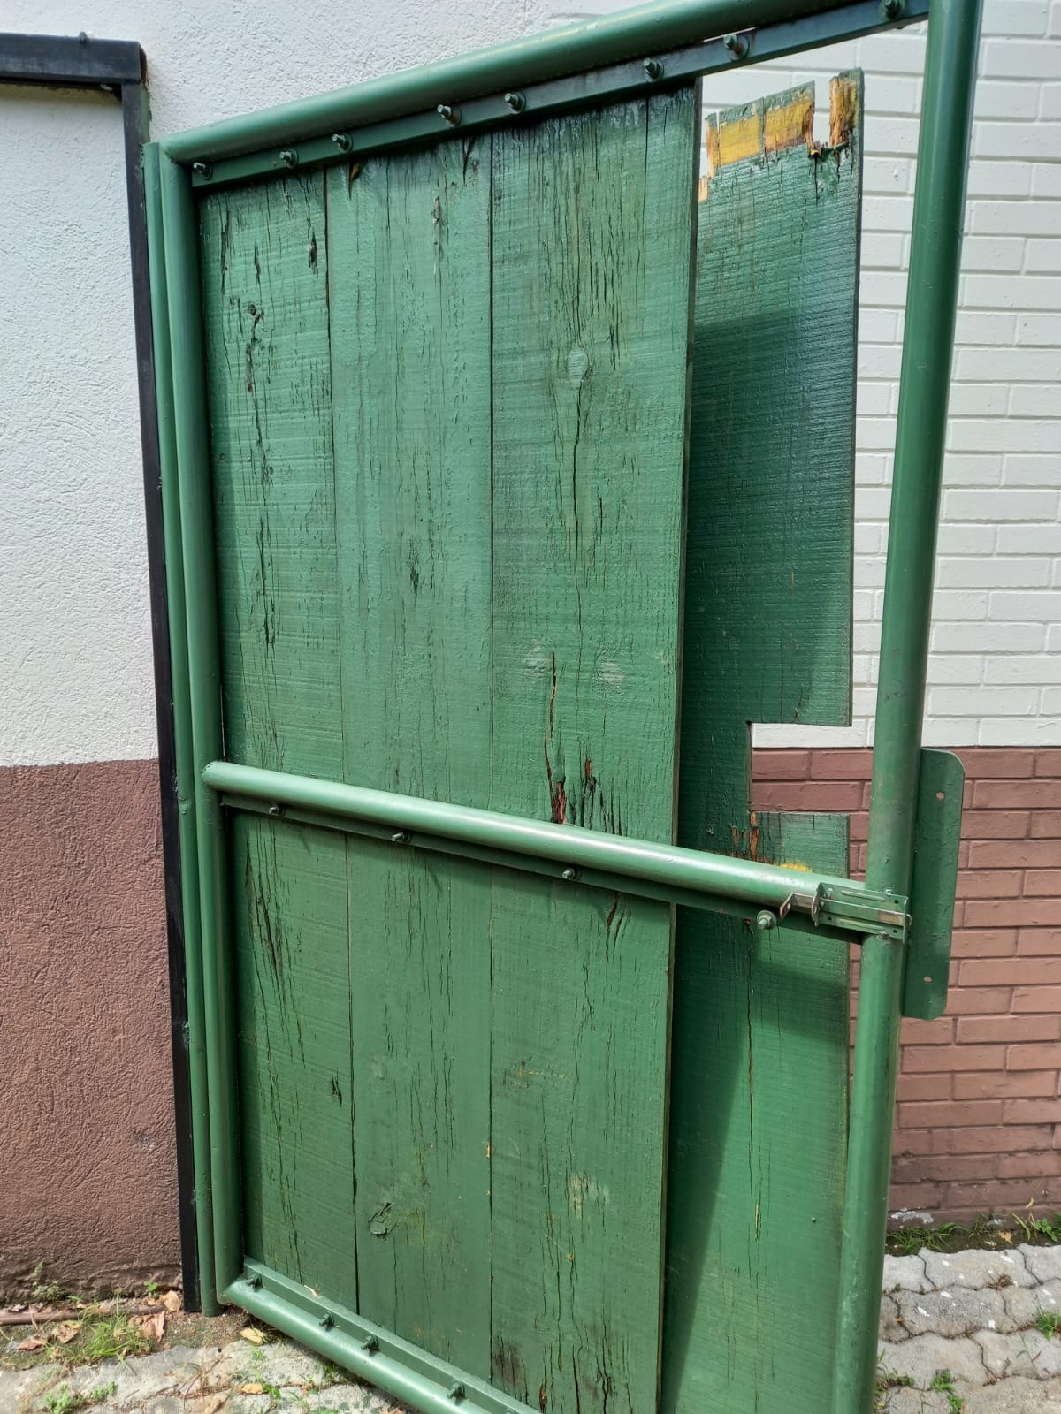
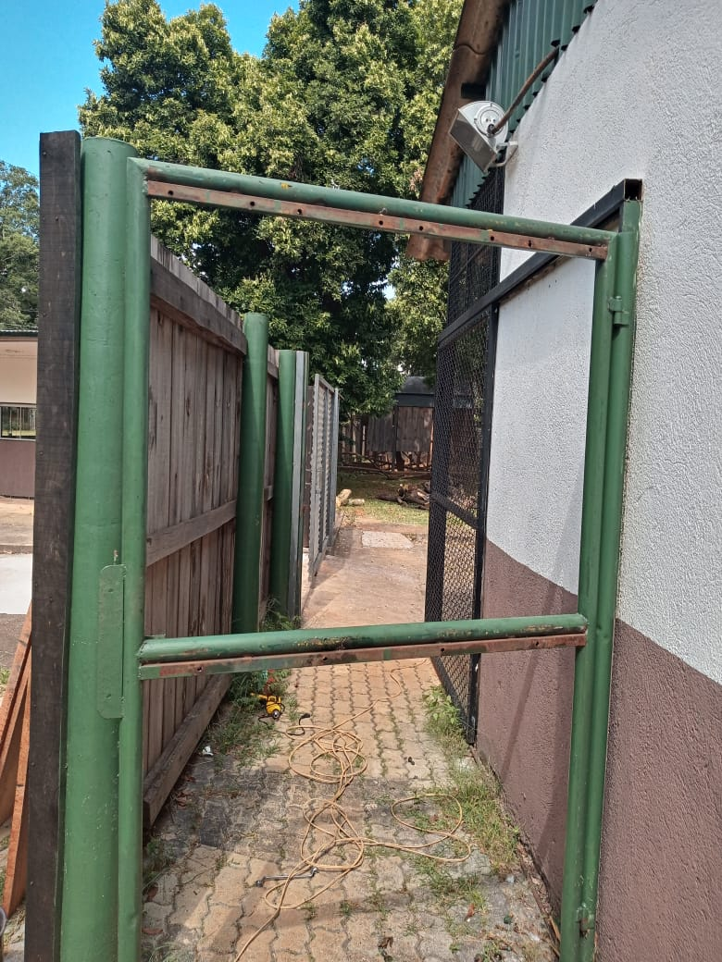
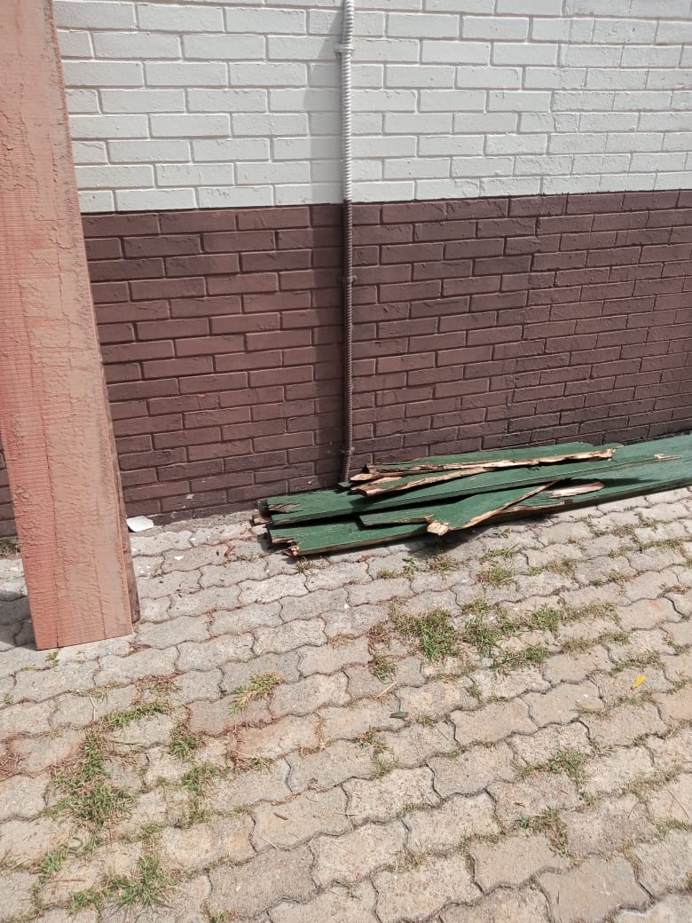
Hospital Veterinário – Manutenção Portão

Slide 20
Hospital Veterinário – Manutenção Portão

Slide 21
Hospital Veterinário – Manutenção sala de cirugia

Slide 22
Biotério – caixa de criação das baratas

Slide 23
Galeria América – Manutenção Telhados

Slide 24
Recinto Jacaré – Manutenção Hidráulica

Slide 25
Recinto Teu – Manutenção do Tanque

Slide 26
Recinto Teu – Substituição de tampa

Slide 27
Recinto Teu – Escada

Slide 28
Serpentário – manutenção tanque cobra-do-milho

Slide 29
Recinto macaco – manutenção comedouro

Slide 30
Recinto macaco japonês – pintura recinto e grades em andamento

Slide 31
Recinto macaco japonês – pintura recinto e grades em andamento

Slide 32
Recinto macaco japonês – pintura recinto e grades em andamento

Slide 33
Recinto macaco japonês – pintura recinto e grades em andamento

Slide 34
Mês de Março/2022

